Slide 1


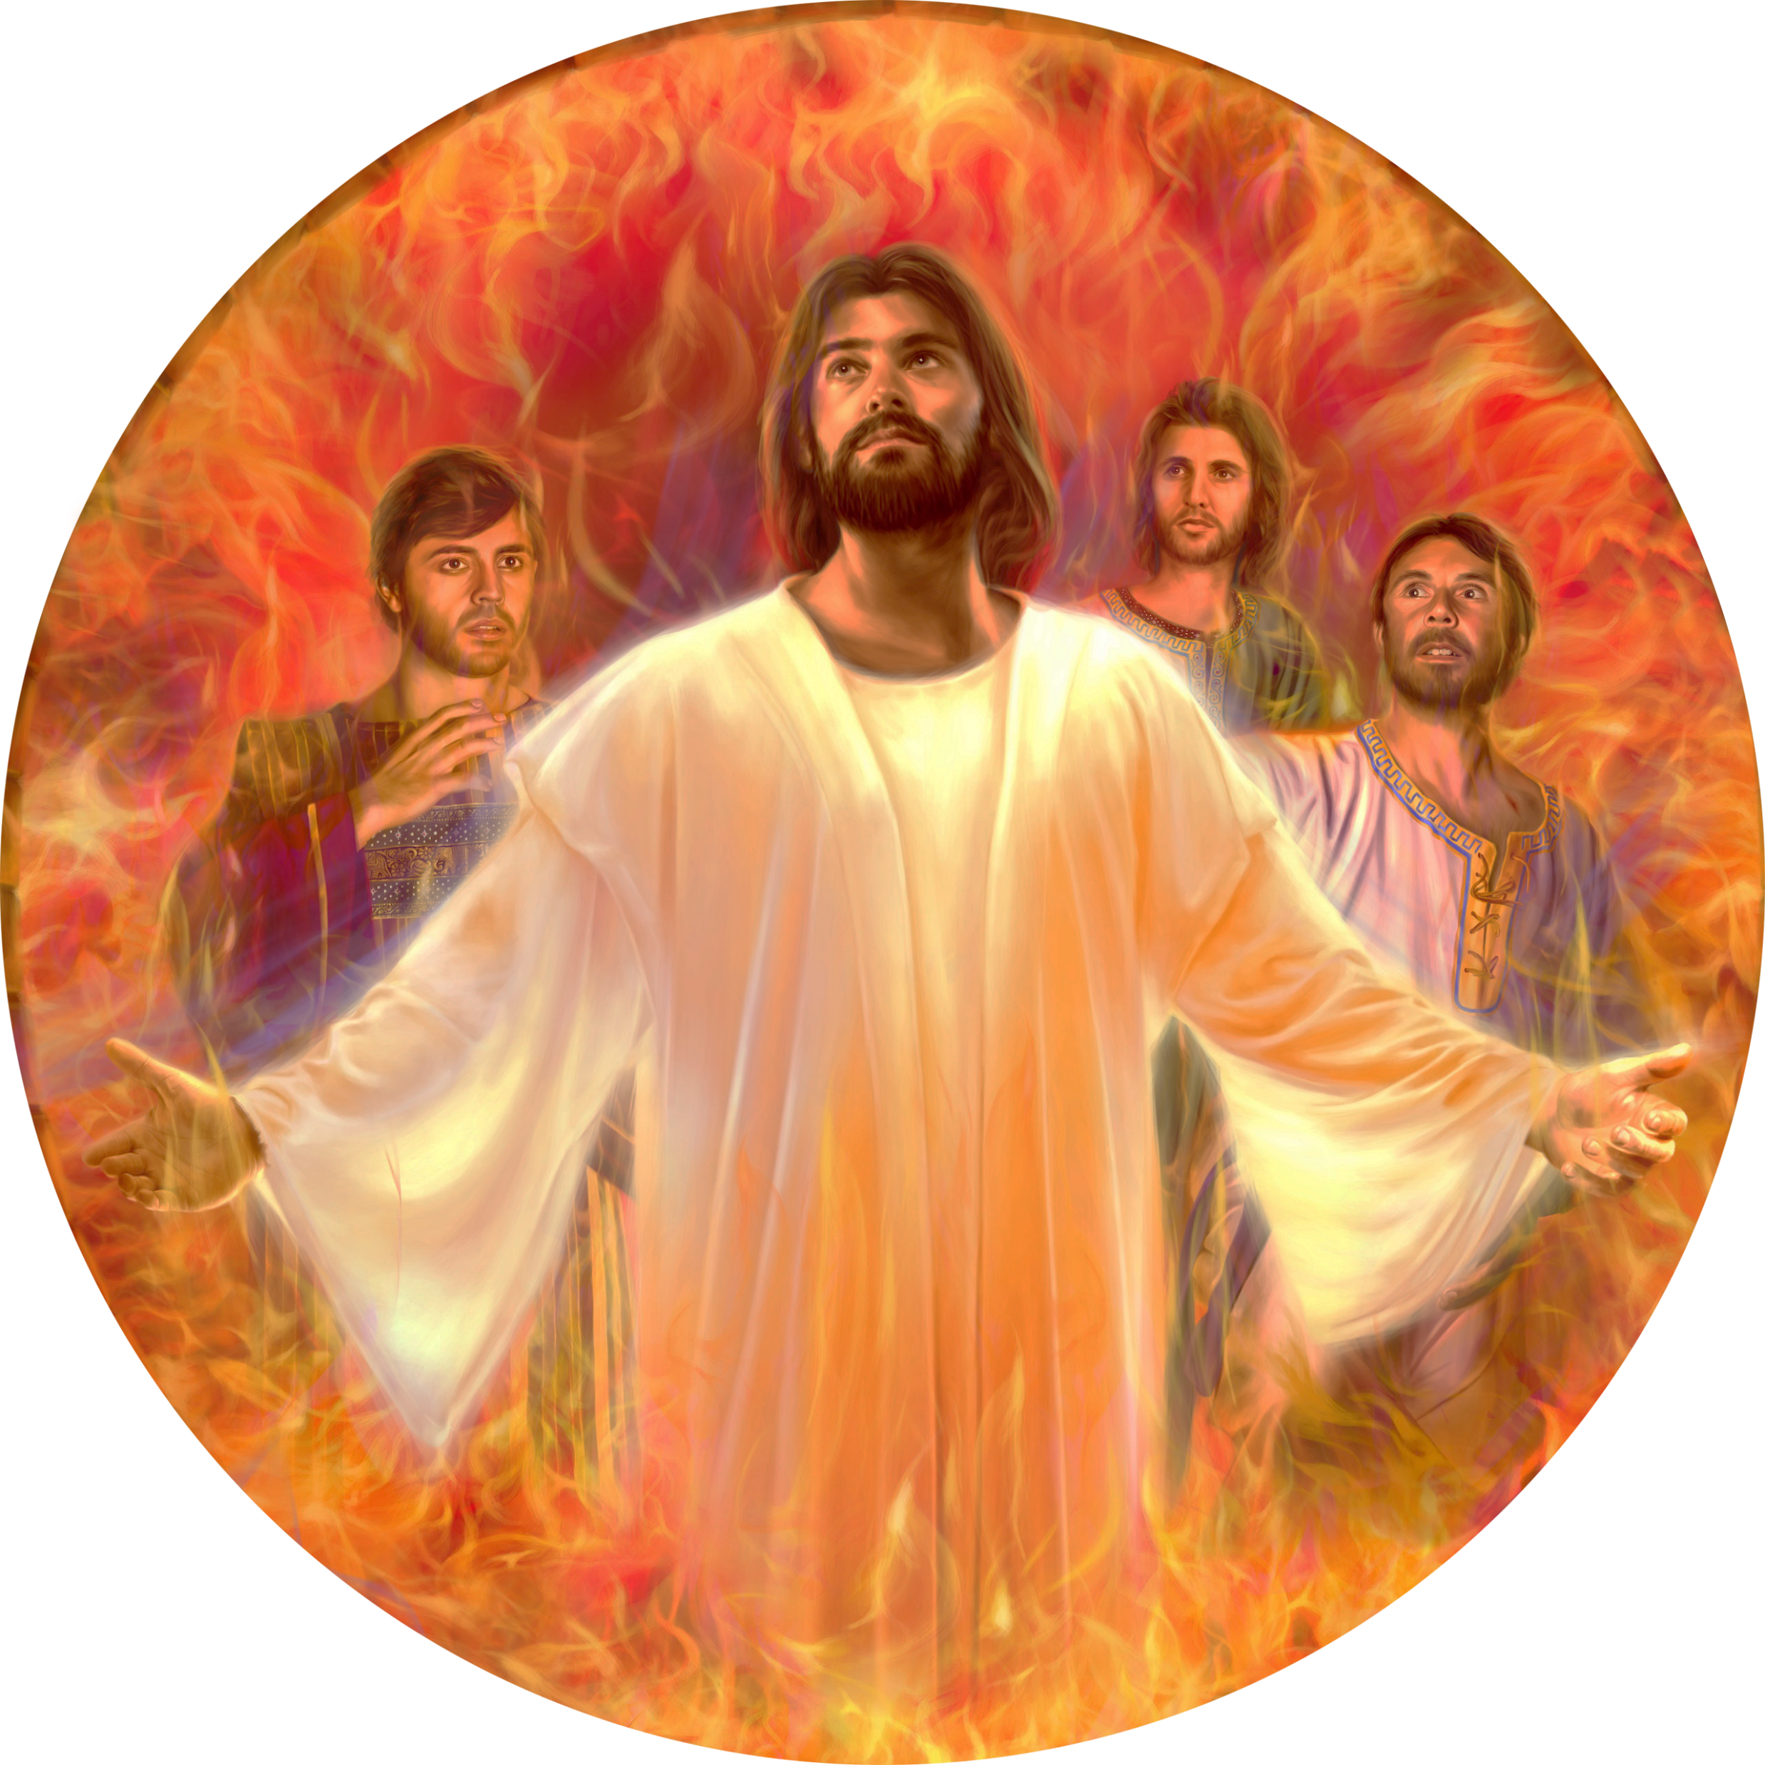
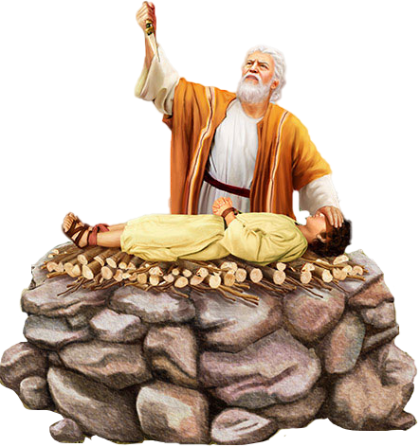

Slide 2


Evreite 11 narekuinelape ,,glava tari vera“ ili ,,galerija e veraki“. Istakninela o bibliska licnostija kola zivinge sar poklonicija, veruibaja ko vecna, a na zemno vetuiba. Odova tano povik za vernost, poslusnost thaj istrajnost ko uslov ko teskotije.
Soj tani i vera? O Apostol Pavle odgovorinela ko akava ko stiho 1: ,,A i vera tani doverba ko odova kote so nadinajamen thaj uverime ko odova so na dikajale.“
Ov prodolzinela ko stiho 6: ,,A bizo vera tano nevozmozno te ugodinelpe e Devlese, sose sekova so avela Oleste mora te veruinel deka Ov postoinela thaj deka nagradinela okolen so iskreno rodenale.“
Ki akaja prezentacija, ka setinamen e manusenge kola sikavge piri vera, kola postapke navelinge te dejstvuinen vrz osnova ki adaja vera thaj licno primena.
,,I Vera sostoinelape ki doverba ko Devel, ko veruvajne deka Ov mangelamen thaj canela soj tano najsukar za amaro sukaripe. Agar,namesto amaro drumo, Ov vodinela amen te pretpocitina Olesoro. Namesto amaro bi candipe, Ov prifatinela Piri mudrost; namesto amari slabost, Olesiri sila: namesto amaro grevo, Olesiri pravednost. Amaro zivoto, amen korkori,inam vec Olesere; i vera priznainela Olesoro pravo ko poseduvajne thaj prifatinela Olesoro blagoslov. I Vistina, integriteti thaj i cistota tane posocime sar tajna kon uspex e zivotoso. I Vera tani odoja so civela amen ko poseduvajne ko akala doblestija. Sekova sukar impuls ili stremez avela taro Devel; i vera priminela taro Devel o zivoto so edinstveno saj te iklovel baripe thaj efikasnost.“ – Evangelski rabotnici, strana 273.

Slide 3


Preku vera razbirinaja deka o univerzum tano sozdaimo upri Devlesi zapoved, agar so oj so dikolape nane sozdaimi taro odova so ine diklo.
Veruinava deka O Devel sozdainga o univerzum thaj ikjerelale
Notes:
Creó que Dios creó el universo y lo sustenta.

Slide 4

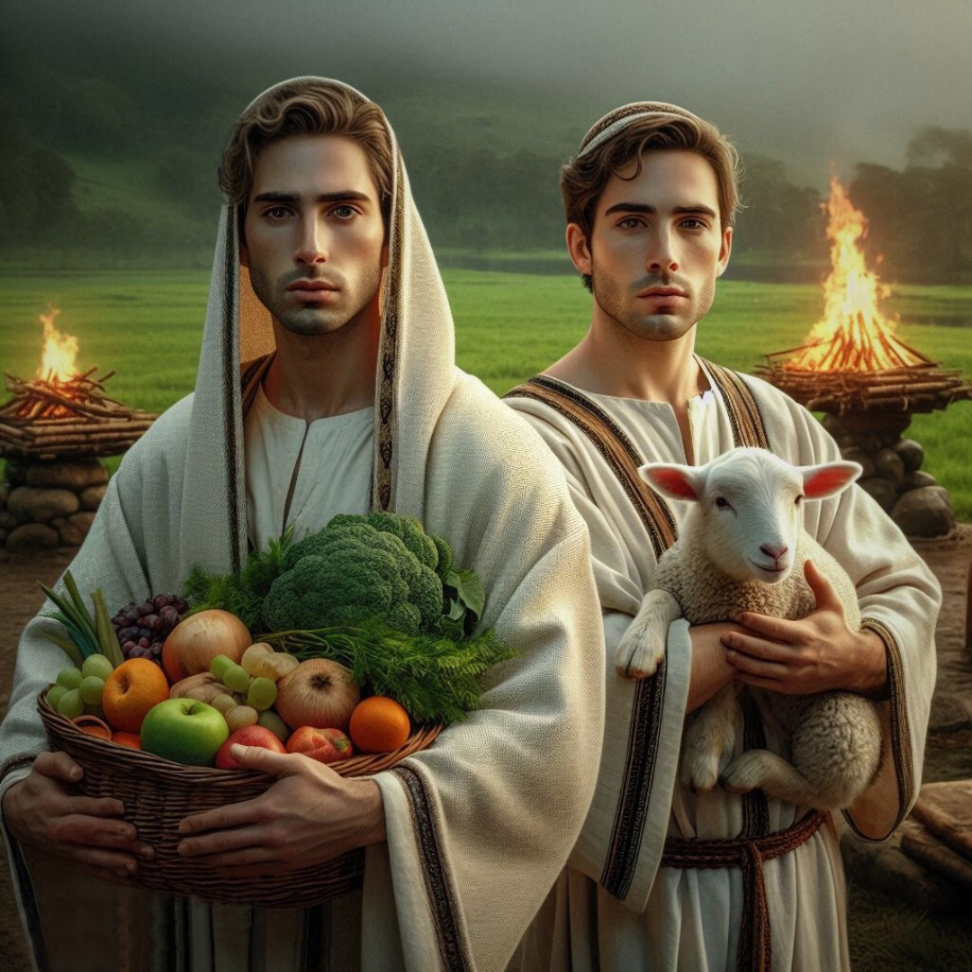
Veraja, sledinava e Devleso upatstvo
Авел
Veraja O______denga e Devlese zrtva poprifatlivo tare Kainesi, preku koja ine potvrdimi sar pravedno, sose korkori O Devel falingale prifatibaja taro oleso daro. Thaj preku vera, iako ine mulo,sa panda kerela lafi
(ст. 4) [Битие 4:2-8]
Notes:
Obedezco, obedezco, obedezco

Slide 5

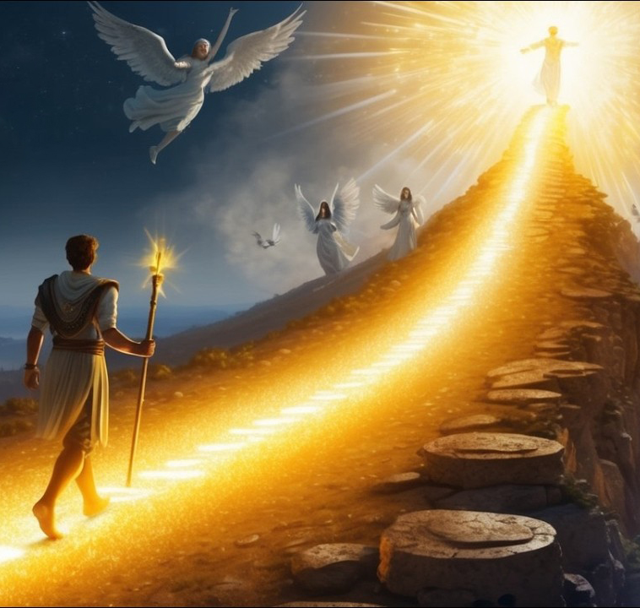
Miri cel ko miro zivoto tano te ugodinav e Devlese thaj te cav Oleja
Veraja O_____ ine voznesimo za da te na dikel meriba, thaj na araklape meriba, Sose pred te ovel voznesimo,ine potvrdimo deka ugodinga E Devlese (ст. 5) [Битие 5:24]
Енох
Notes:
Mi meta en esta vida es agradar a Dios y caminar con Él

Slide 6

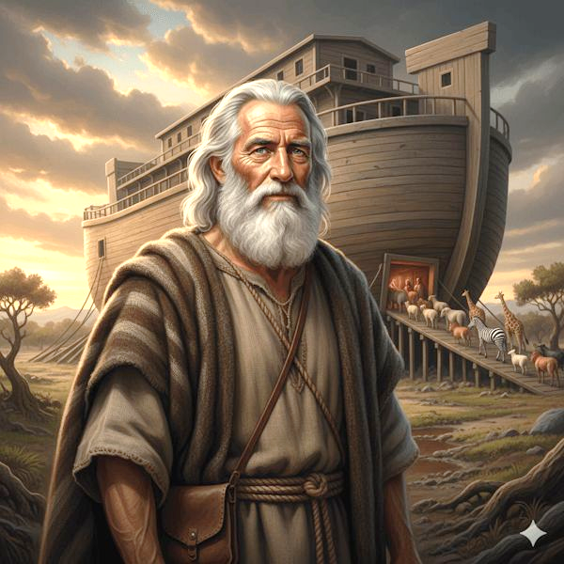
Duri thaj ako nesto tano nevozmozno, ako O Devel vakerela deka ka slucinelpe, me veruinava ko odova thaj dejstvuinela soodvetno
Veraja O_____, otkeda dobinga predupreduvajne taro Devel za odova so panda na diklape, ki sveto dar izgradinga brodo za da te spasinel piri familija. Veraja osudinga o sveto thaj ulo nasledniko ki pravednost soj tano spored i vera (ст. 7) [Битие 6]
Ное
Notes:
Aunque algo sea imposible si Dios ha dicho que sucederá yo lo creo

Slide 7

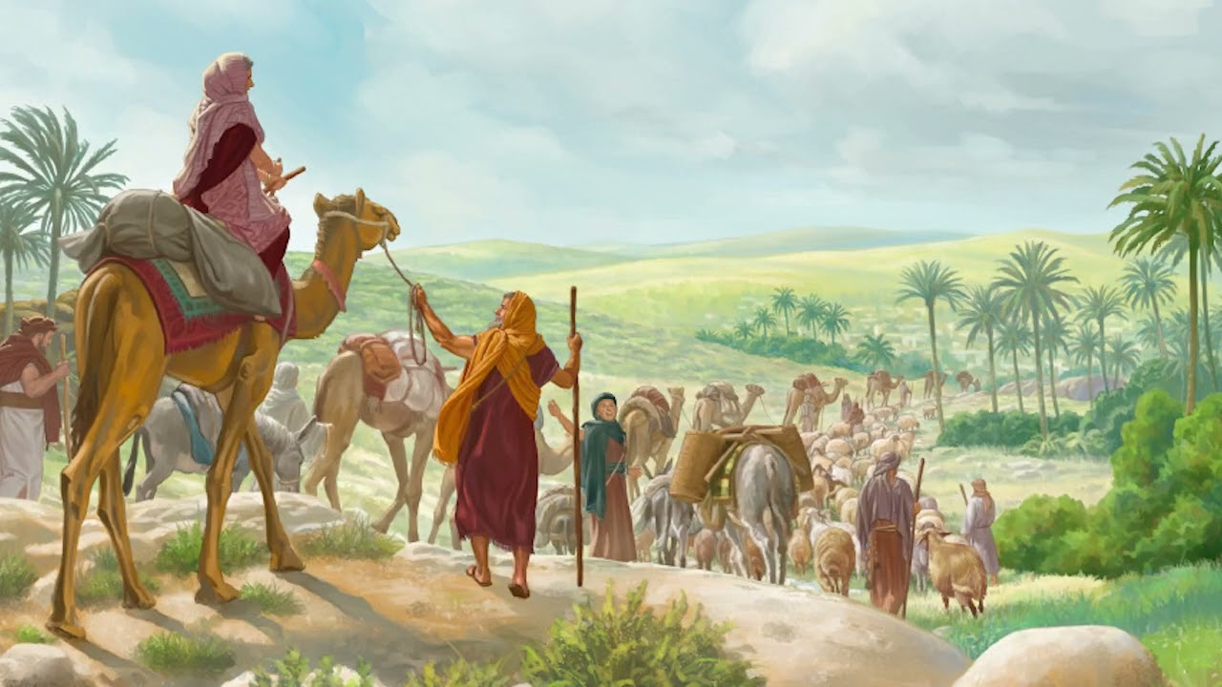
Na dikava ki segasnost, tuku ki slavno idnina so O Devel podgotvinga mange.
Авраам
Veraja O________ Zivinga ki vetimi puv sar stranco, sar ki tugo puv… sose raduingape ko gradi so temel, kaso arhitekt thaj graditeli tano O Devel
(ст. 8-10) [Битие 12:1-4]
Notes:
No miro el presente sino el futuro glorioso que Dios me está preparando

Slide 8

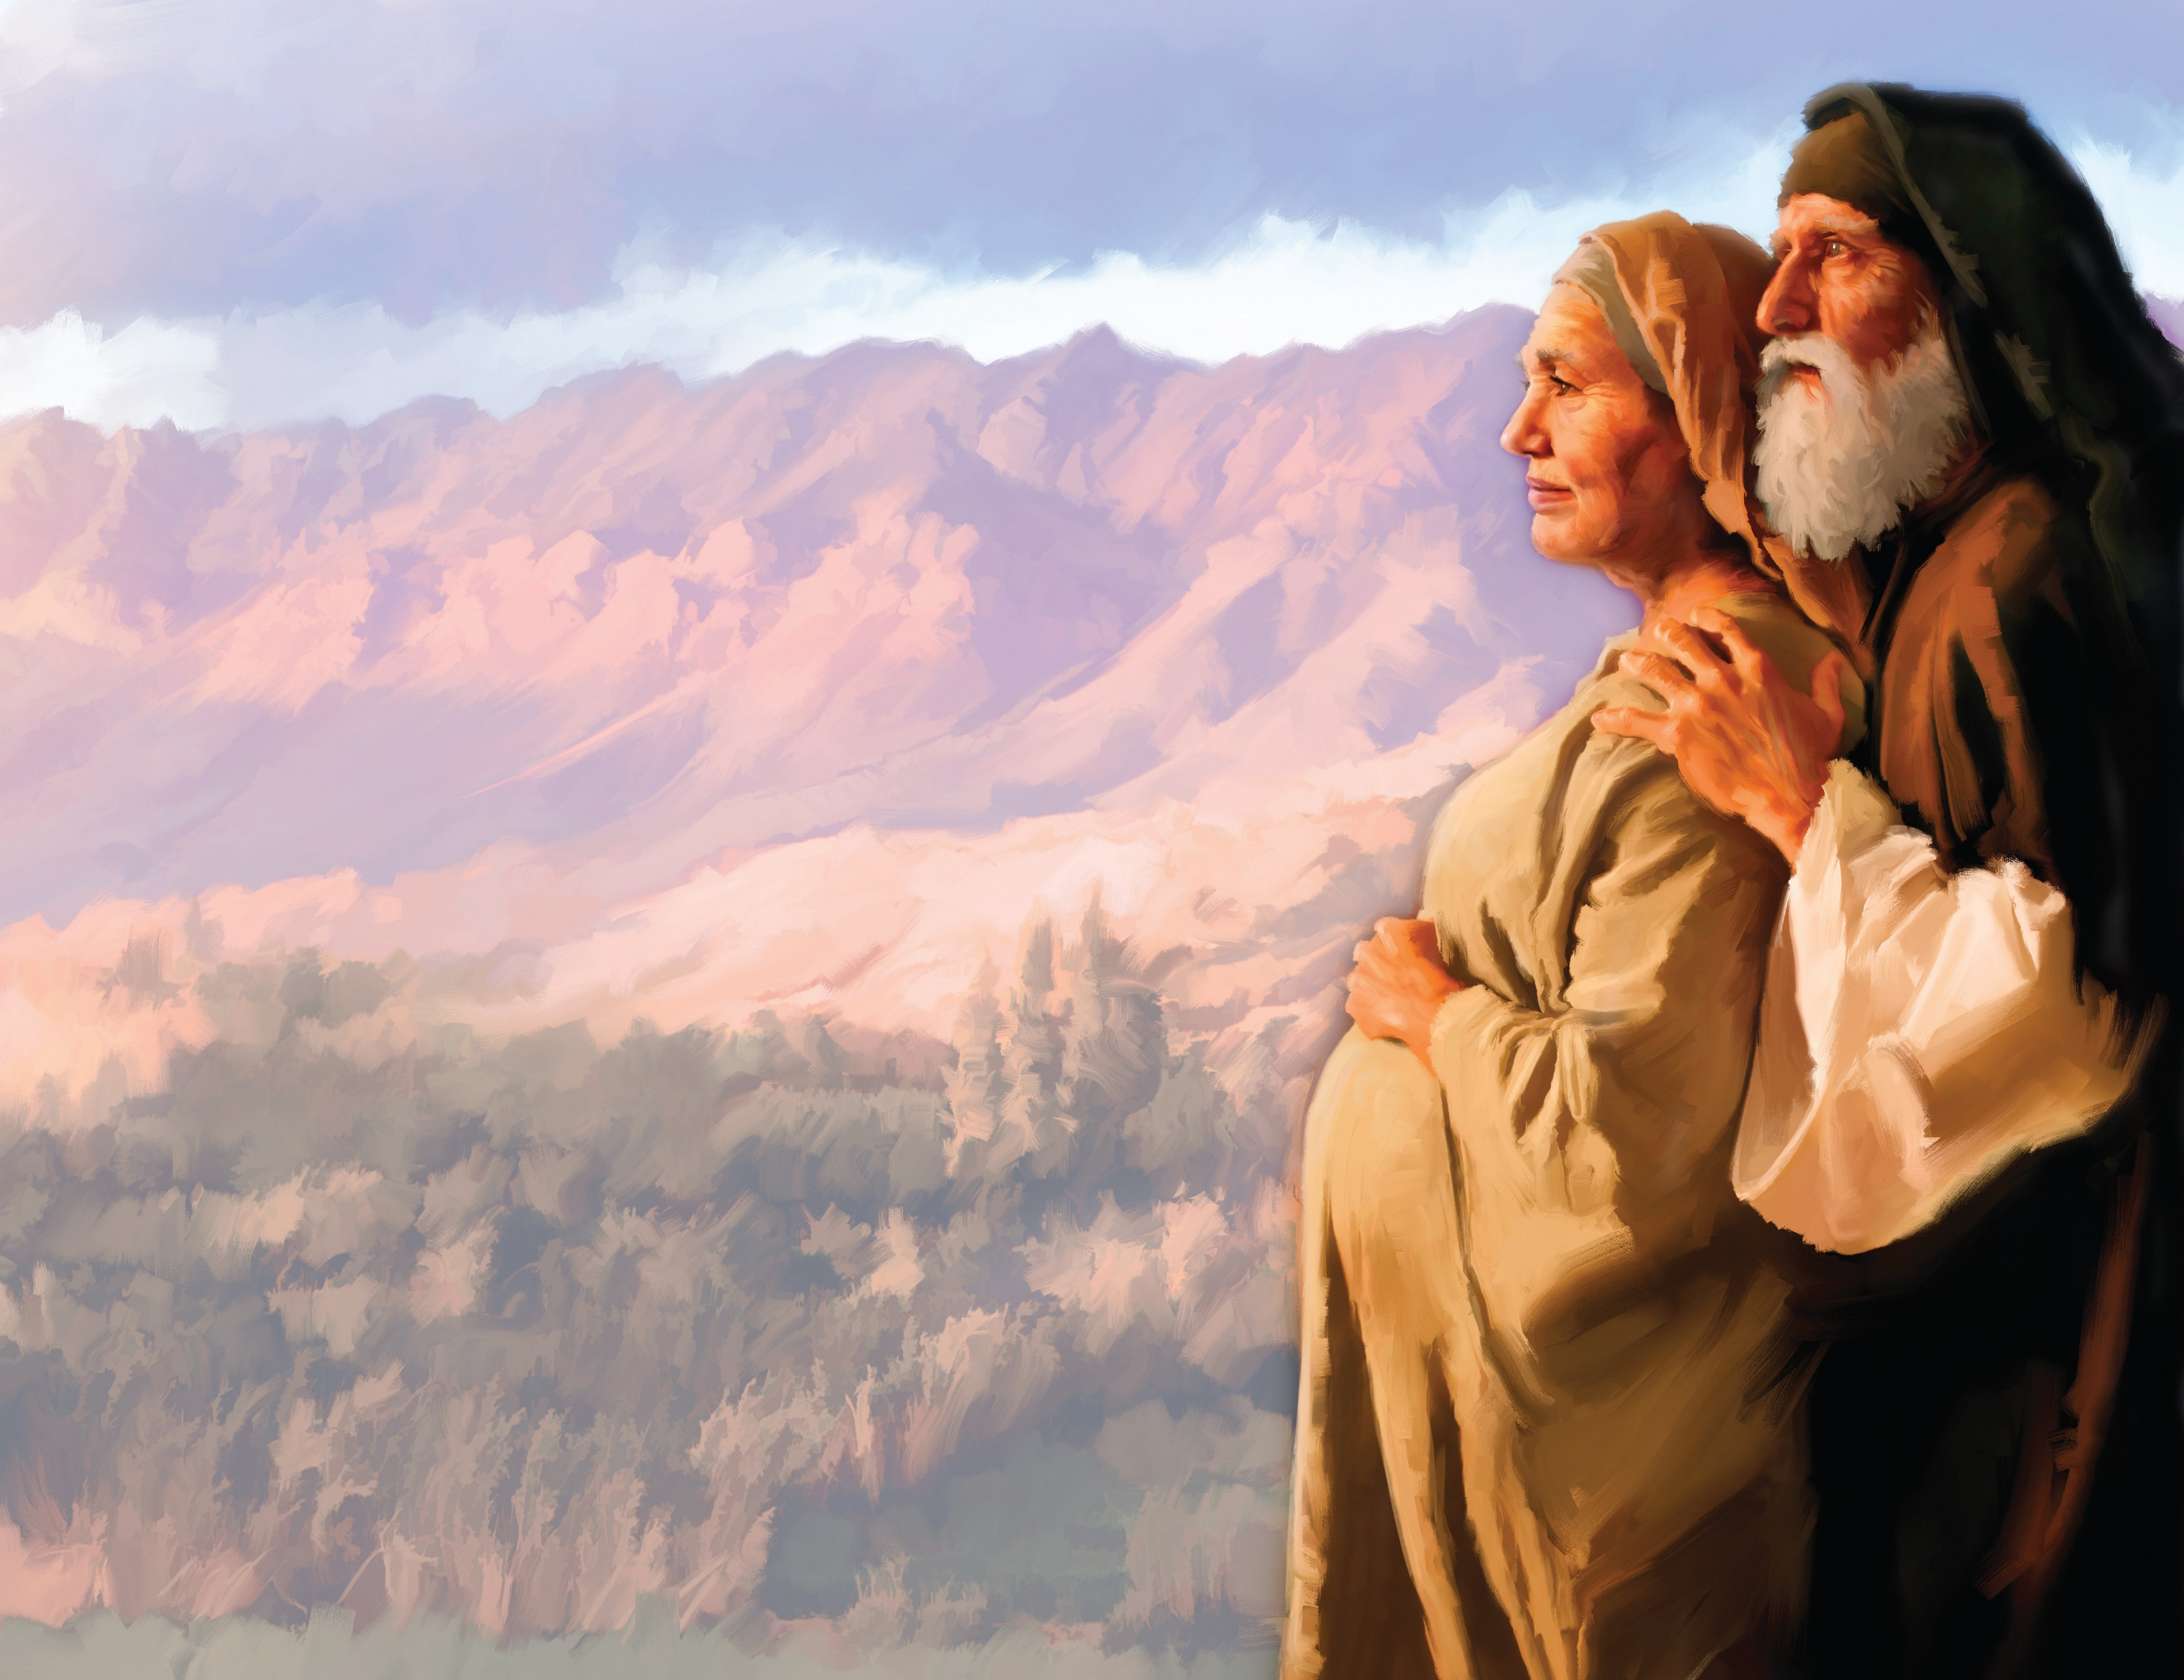
Veruinava ko oleso vetuvajne, duri thaj ako trebela but te acikerav te ispolninelpe
Преку вера_____ и самата таа, иако беше неплодна, доби сила да зачне; и роди и по раѓањето, бидејќи веруваше дека е верен Оној, Кој ветил. (ст. 11) [Битие 21:1-7]
Сара
Notes:
Creo en sus promesas por más que tarden en cumplirse

Slide 9

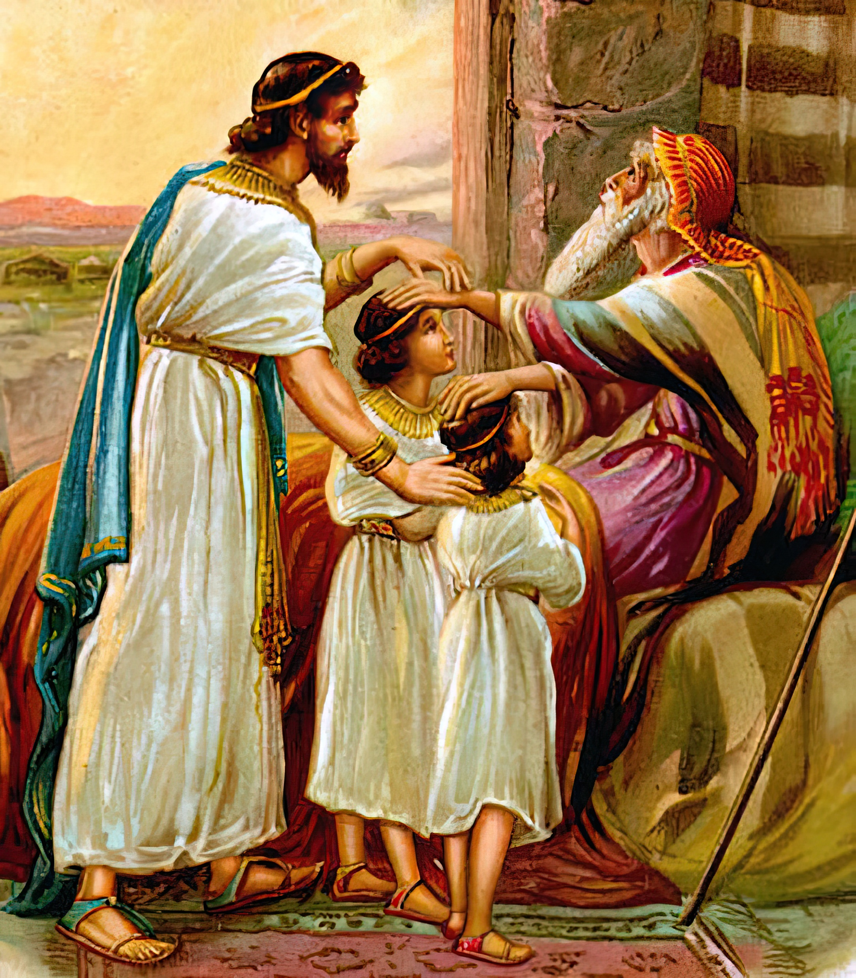
Obozavinava e Devle thaj blagoslovinava Le duri thaj inum angla ko meribe.
Јаков
Veraja O,______ keda mulo,blagoslovina sa e caven taro Josif thaj pokloningape, potpiribaja ko piro Zezol (ст. 21) [Битие 48:8-20]
Notes:
Adoro a Dios aun cuando estoy a punto de morir

Slide 10

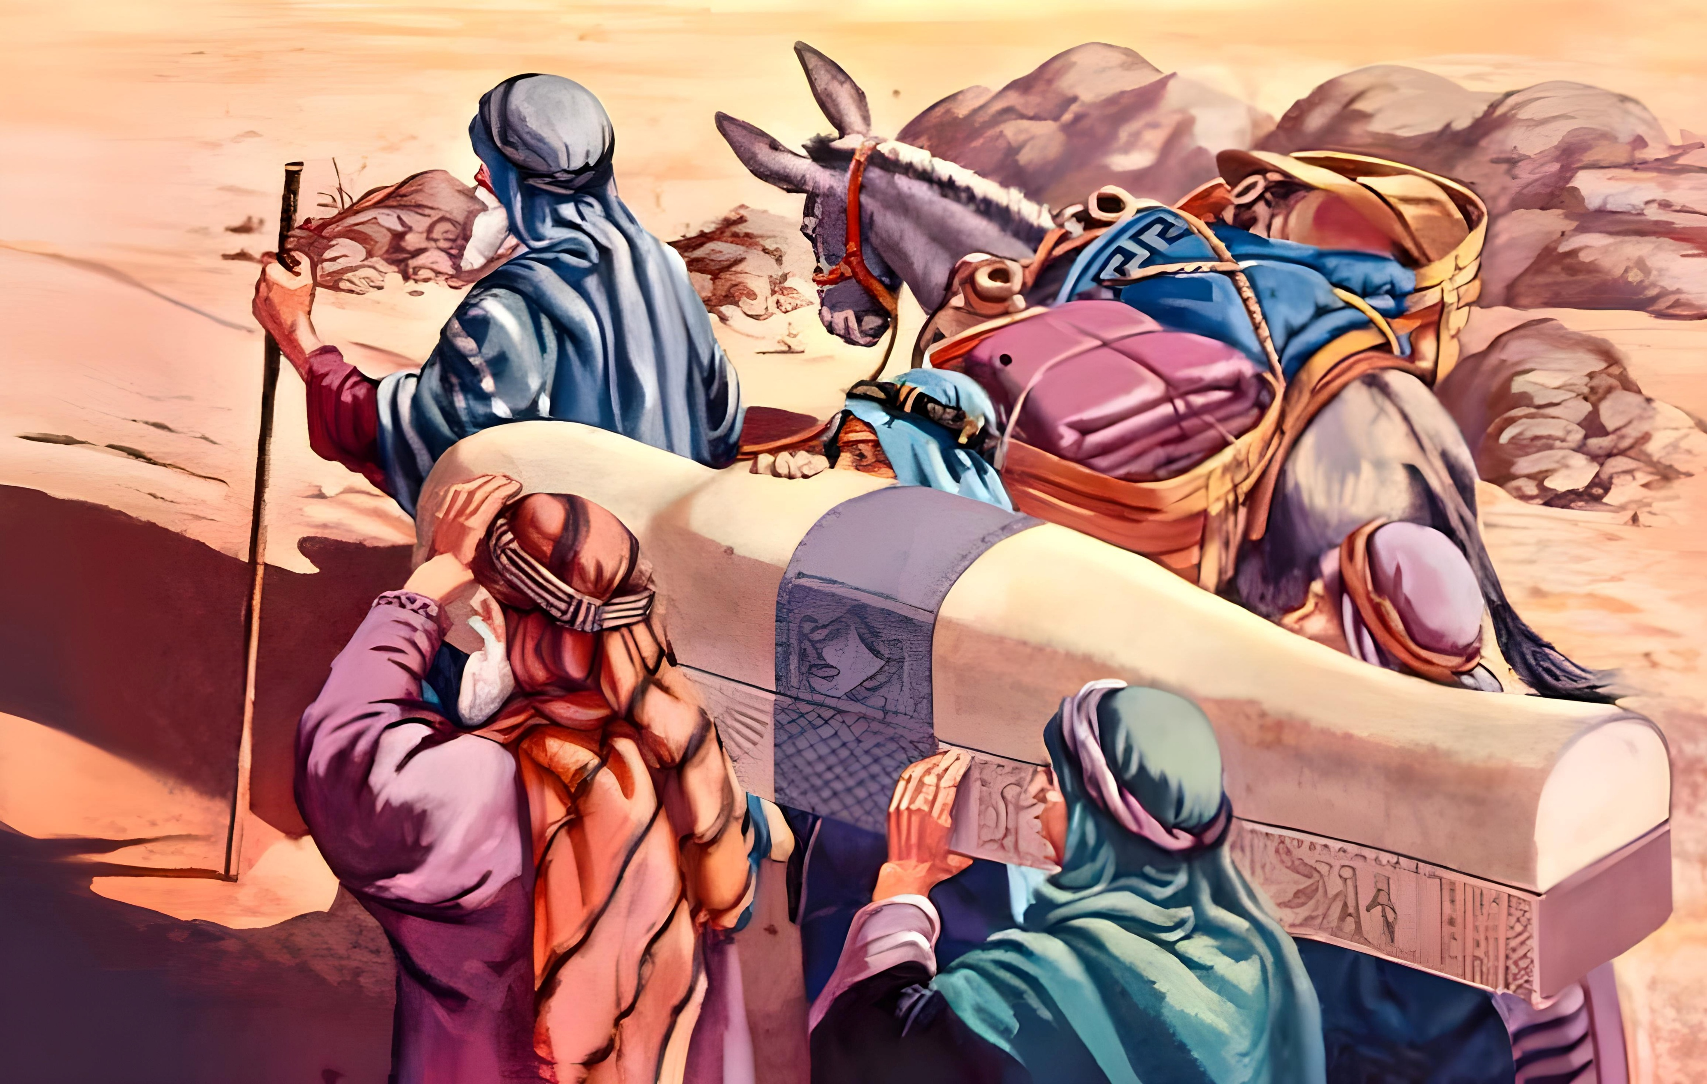
Josef
Veraja O_____, keda mulo, ov spomninga o cajbe taro cave taro Izrael thaj denga zapoved ki vrska so olese kokalija.
(v. 22) [Génesis 50:25-26]
Acavava svedostvo za ko idna generacije za sigurnost deka O Devel ka avel te izbavinel amen.
Notes:
Creo que lo que Dios ha dicho se cumplirá

Slide 11

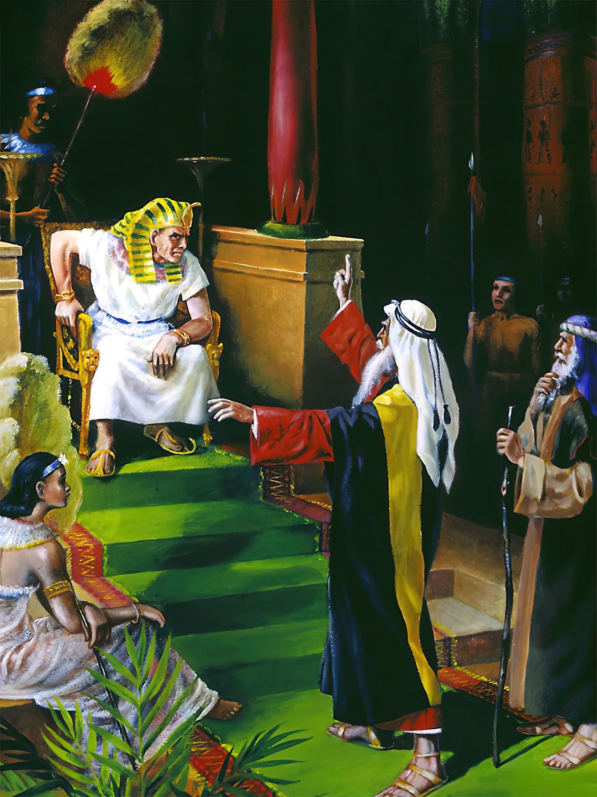
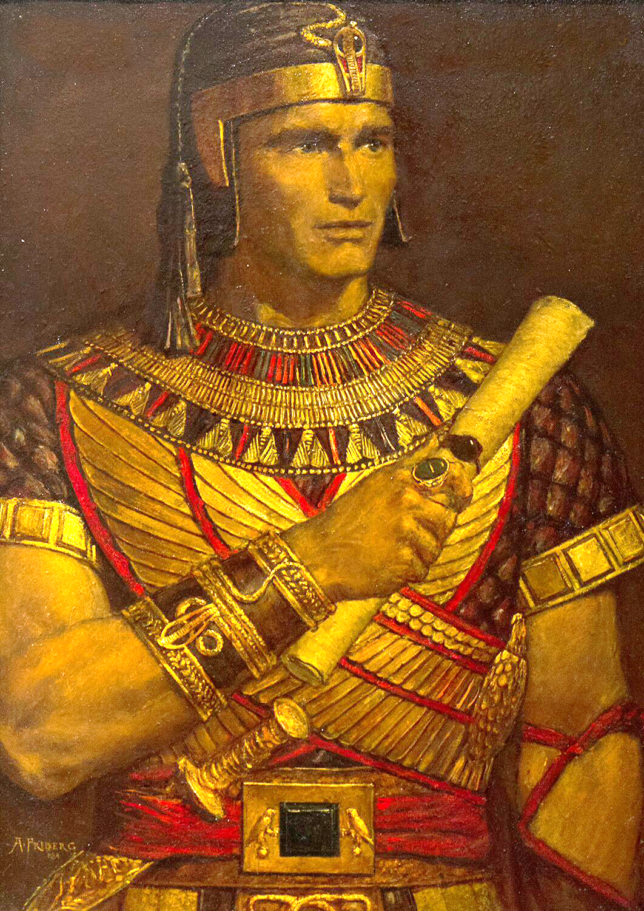
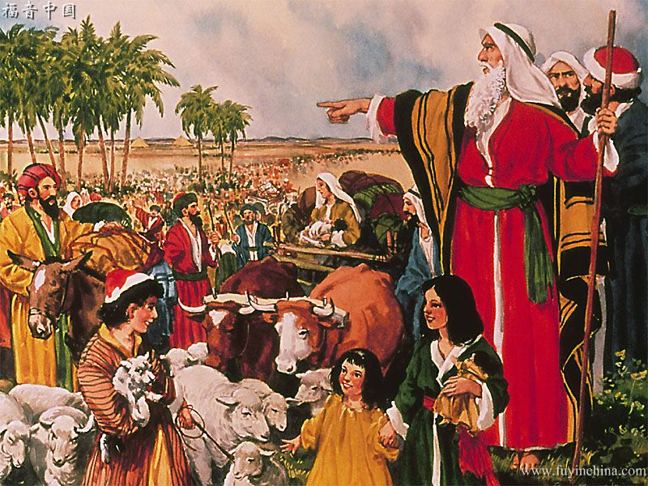
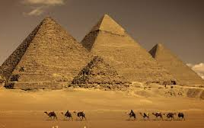
Frdava o svetovna pocestija thaj slave thaj birinava te ovav delo tare Devleso narodo.
Мојсеј
Vraja O,_______keda barilo, odbinga te ovel narekuimo cavo tare faraonosi caj, biribaja te ovel maltretirimo zajno e Devlese narodoja otkozom te uzivini ko minlivo zadovolstvo e grevostar. I Lac bashi O Hristos analiziringale za poskupo taro egipetsko barvalipe (ст. 24-27) [Излез 5:1]
Notes:
Rechazo los honores y glorias mundanas por ser parte del pueblo de Dios

Slide 12

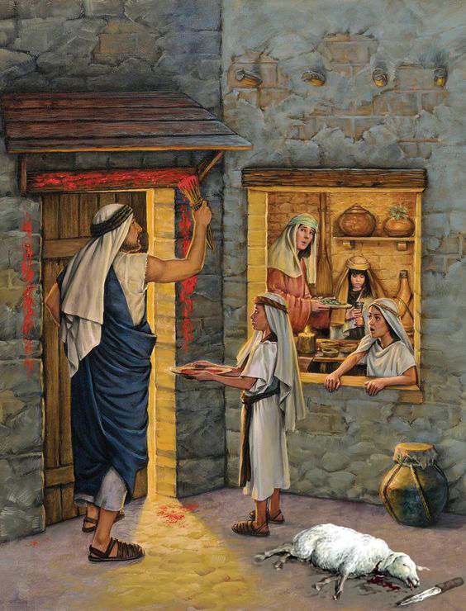
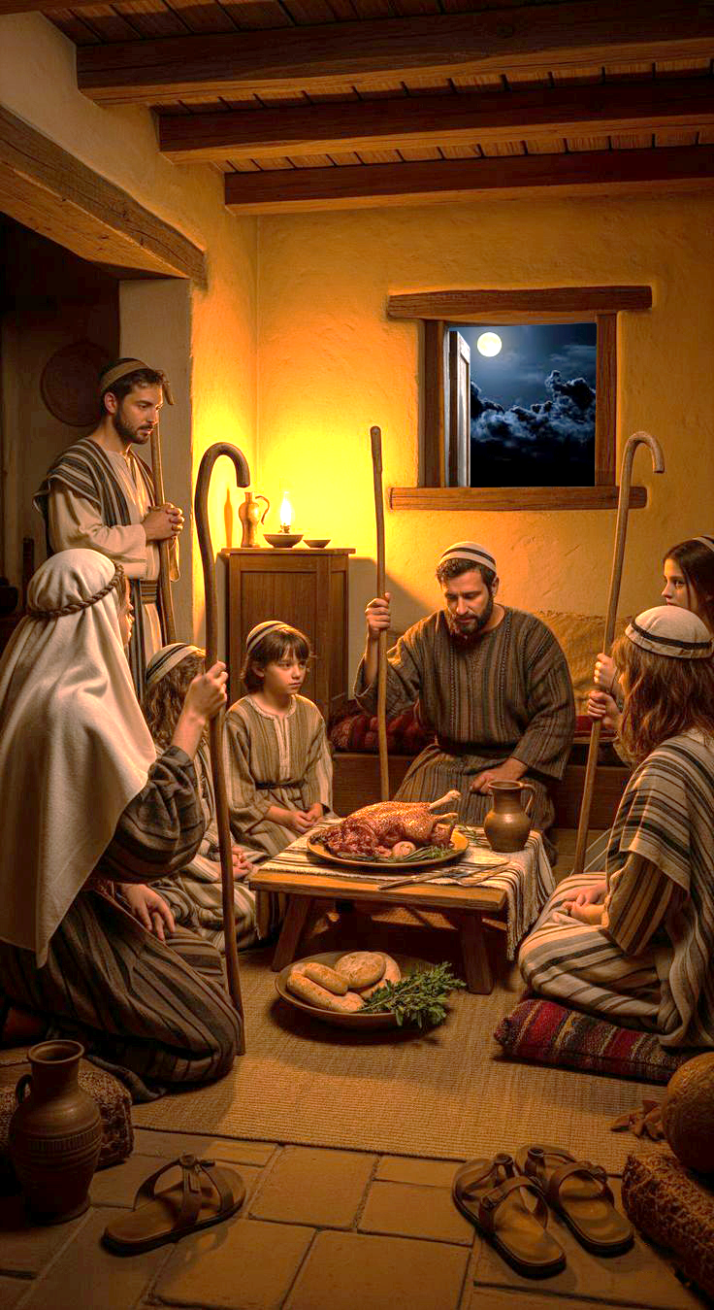
Veraja
O ,_____
proslavinga i Pasxa thaj makla rateja, za da ma te astarel len odova so unistinga e prvo bijame maksmen.
(ст. 28)[Излез 12]
Мојсеј
Prifatinava i zamena so podgotvingala O Devel
Notes:
Acepto al sustituto que Dios preparó

Slide 13

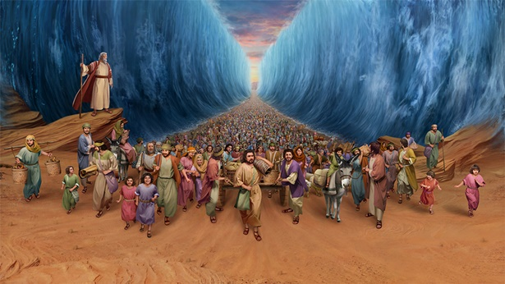
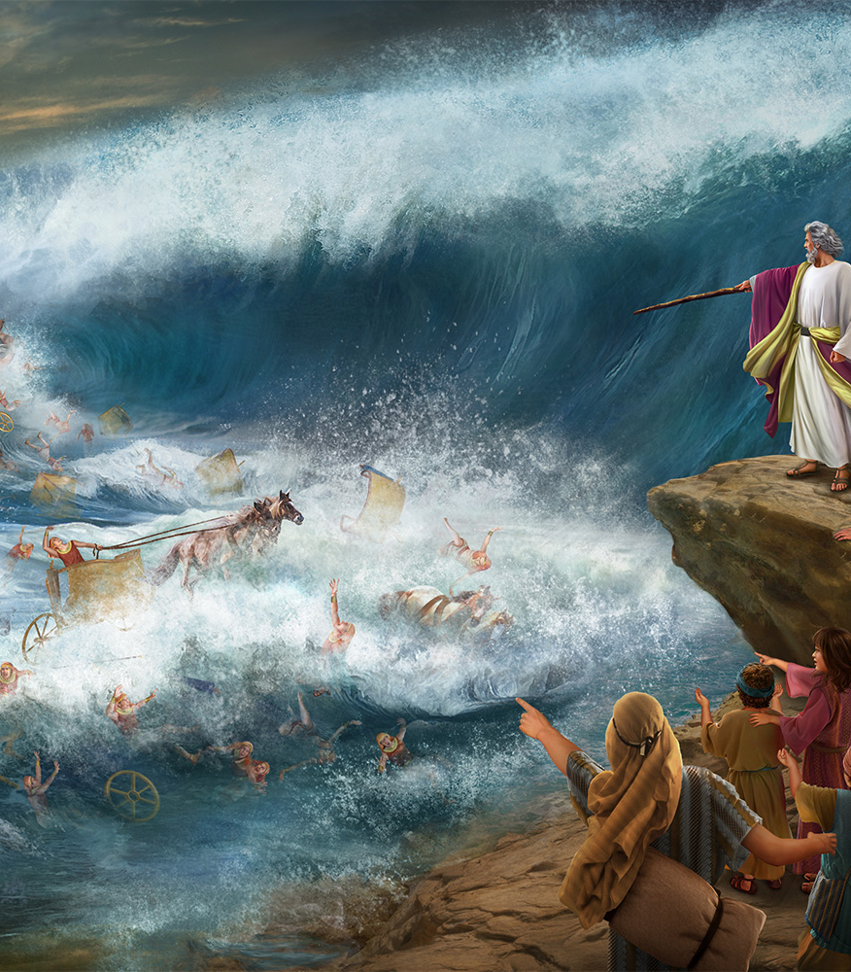
Израелците
Veraja O____________ nakle o Lolo More sar ki suki puv;ali keda o Egipkanija obedingepe te naken o More, tasavdile. (ст. 29) [Излез 14]
Prodolzinava angle maskar o progonstvo, candipaja deka O Devel ko kraj ka unistinel o zlo
Notes:
Avanzo en medio de persecuciones sabiendo que Dios destruirá el mal

Slide 14

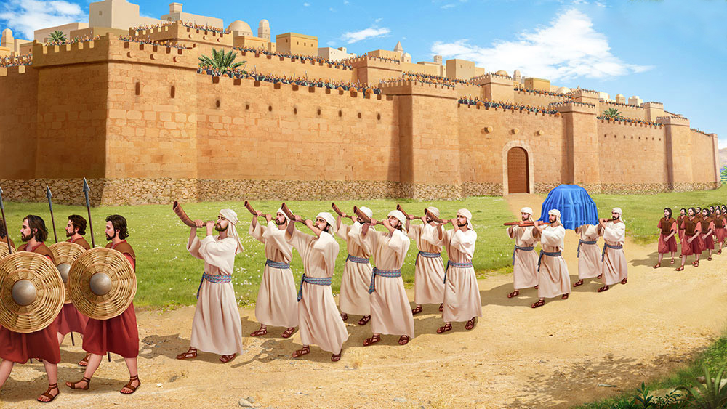
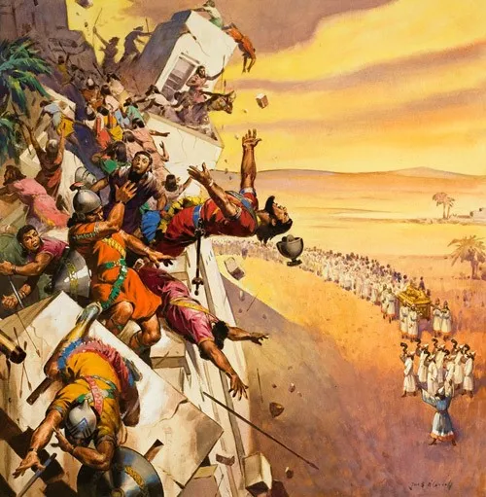
Me kerava so zapovedinga mange O Devel, candipaja deka O Devel ka kerel piro delo.
Veraja __________________ pele o zidija taro Erihon otkeda ine okolime 7 dive
(ст. 30) [Исус Навин 6]
E narodose taro Izrael
Notes:
Hago lo que Dios me ordena sabiendo que Dios hará su parte

Slide 15


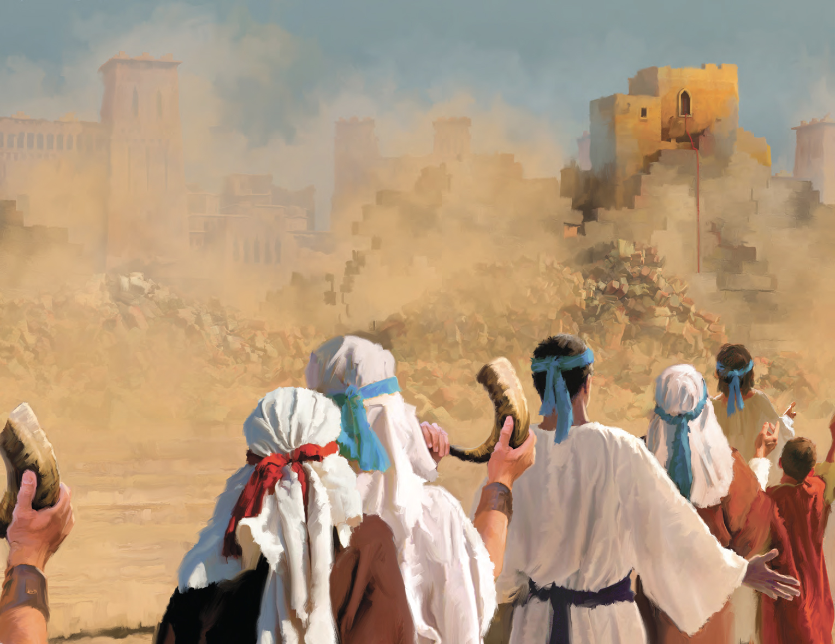
Odnesinava man sukar kon e Devleso glaso
Veraja I _____ i bludnica na muli manusencar kola ine neposlusna, sose priminga e spionen ko mir (ст. 31) [Исус Навин 2]
Раав
Notes:
Trato bien a los mensajeros de Dios

Slide 16

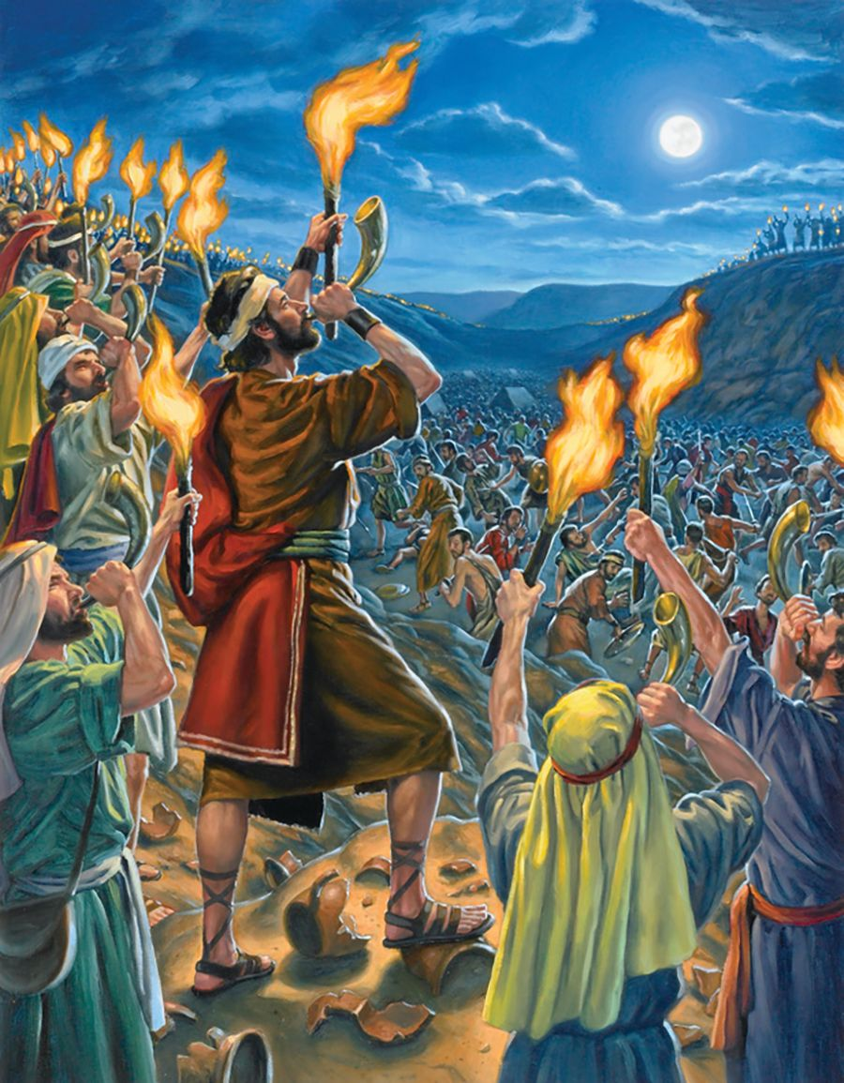
Гидеон
Veraja O ________ pobedinga i vojska taro Madijancija thaj Amalicanija, koja ine sar skakulcija ko but, so samo 300 manusa, sarine trubencar ko vasta thaj tarde fakelija ko kera
(ст. 32) [Судии 7]
E Devleja, saj te soocinaman so sekova problemi thaj te koristinav i dosetlivost so dengaman Ov.
Notes:
Enfrento lo que sea con Dios y uso el ingenio

Slide 17

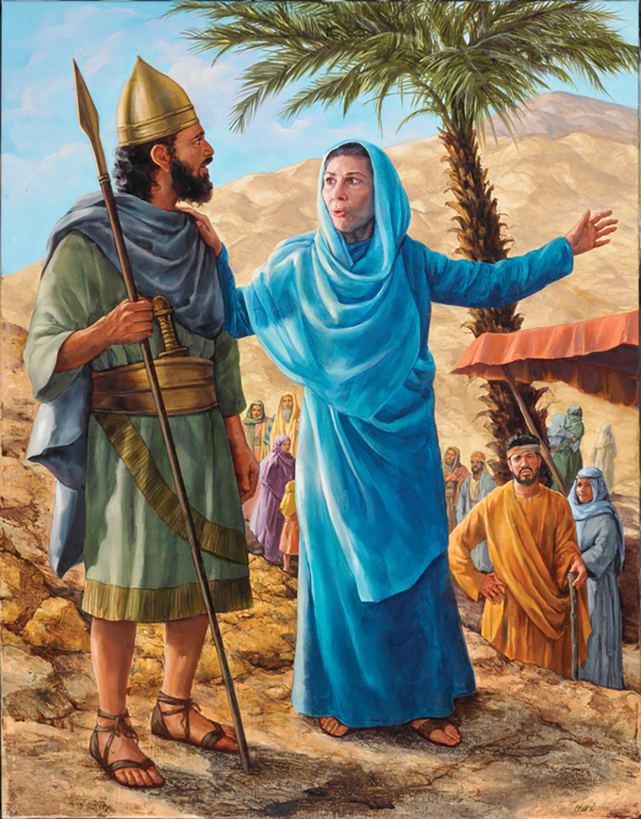
Јас победувам во битки, без разлика колку е голем или моќен мојот непријател.
Veraja O______ gelo
so 10 iljade manusa te borinelpe protiv Sisara, kova inele 900 zelezna vrdija thaj bari vojska. O Varak boringape ci keda na acavga nitu jek manus. (ст. 32) [Судии 4]
Варак
Notes:
Con Dios libro mis batallas no importa cuan grande o poderoso sea mi enemigo.

Slide 18

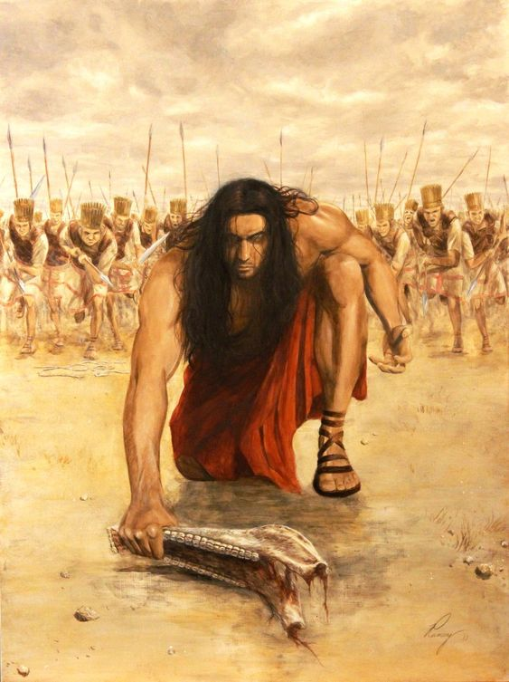
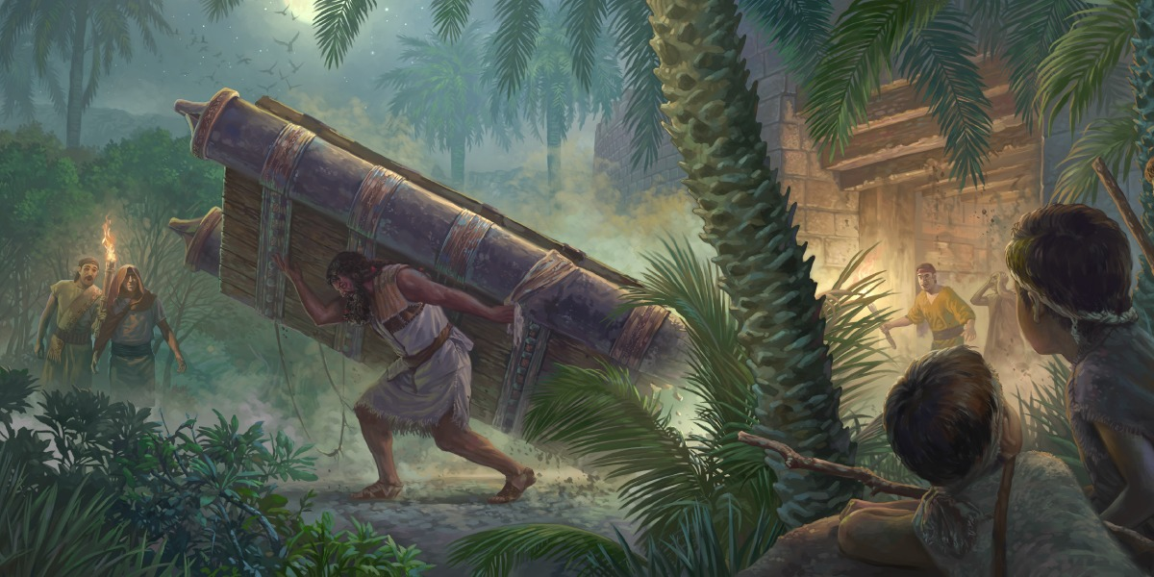
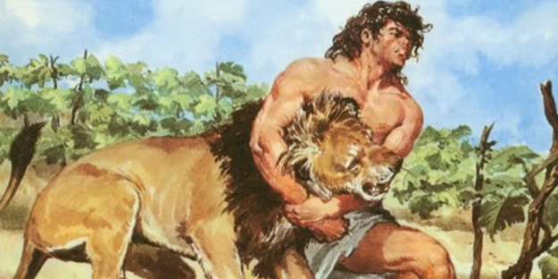
Preku e Devlesi sila saj te kerav buka so nadminena mire sposobnostija
Самсон
Veraja O ________ mudarga iljada manusa jeke vilicaja, srusinga gradska porte thaj sudinga e Izrailese 20 bers.(ст. 32) [Судии 15:15-20]

Slide 19

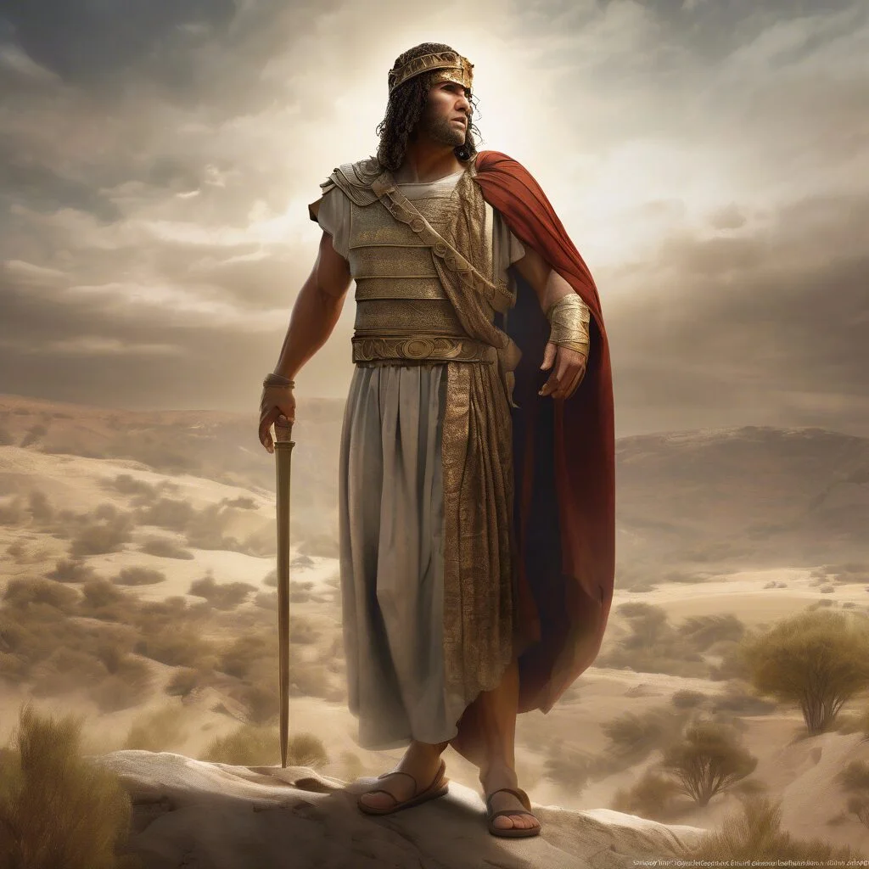
Duri thaj ako frdena man o mursa, Veruinava deka O Devel isile misija za mange.
Veraja O,______ o galadsko sudija izbavinga e Izrailen taro Amoncija, efikasno pagipaja olengi sila.
(ст. 32) [Судии 11:32-33]
Јефтај

Slide 20

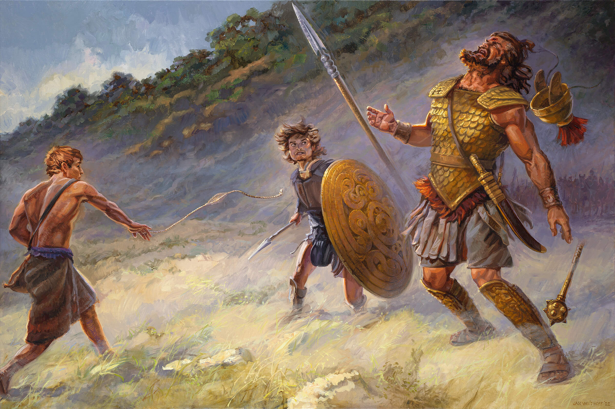
Давид
Veraja O,_______ Sprotistavingape e Golijatese, cini, thaj pobedingale so piri prakja thaj bar.
(ст. 32) [1 Самоил 17]
O Cinija namalinenape keda veruinava Ko Devel
Notes:
Derroto al enemigo confiando en Dios y con lo que se hacer.

Slide 21

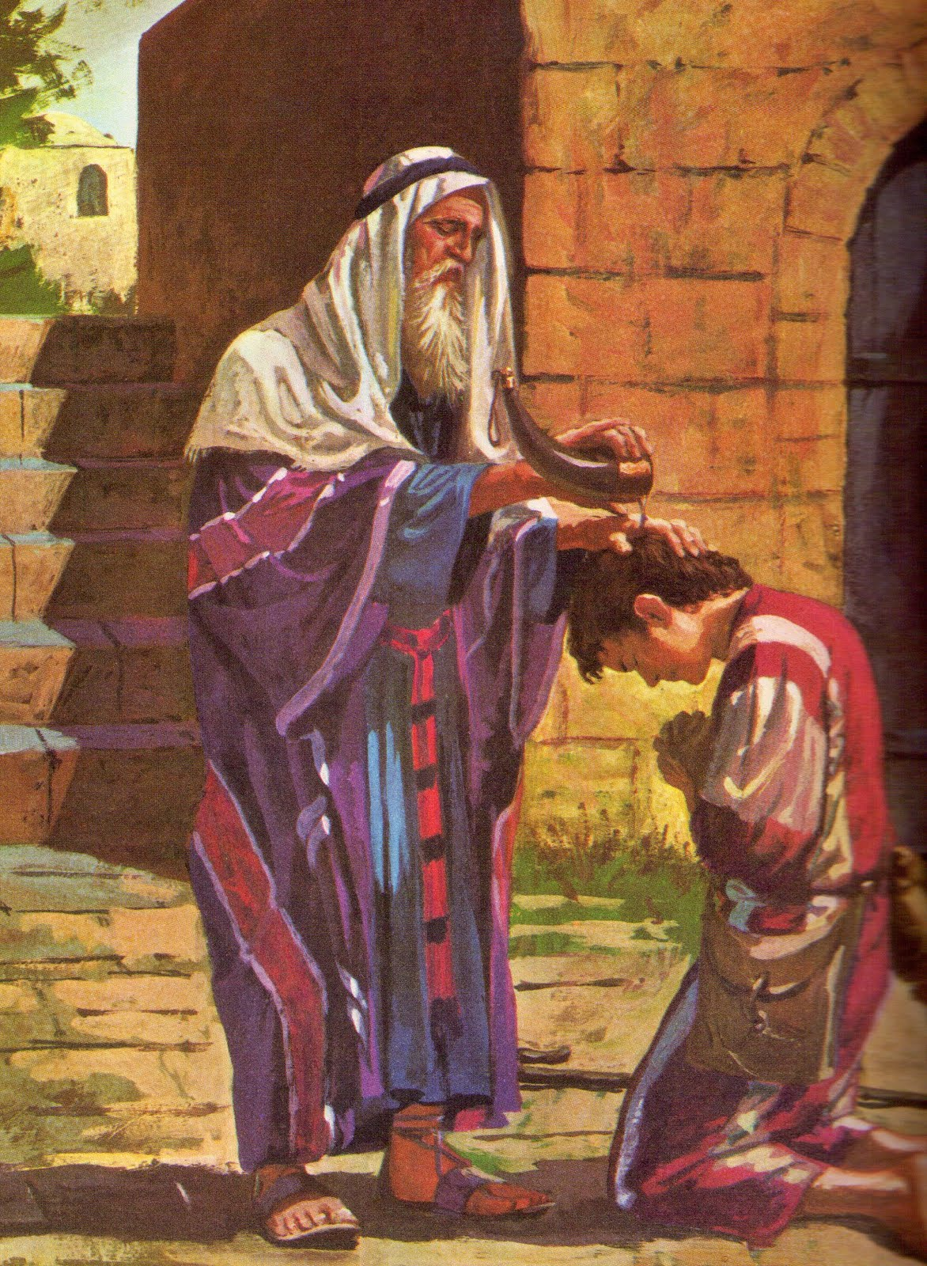
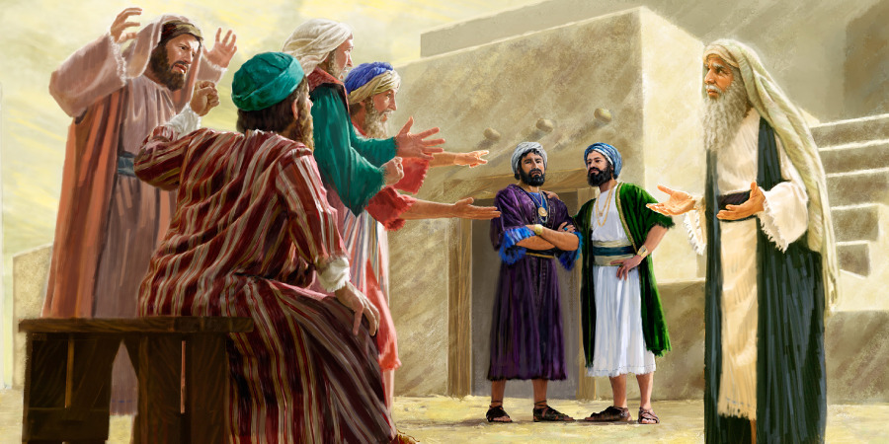
Reconozco que, hasta aquí, la mano de Dios ha actuado en mi vida.
Veraja O, _______ o posledno sudija e Izraileso postavinga spomeniko: ,,Ci akana pomozingamen O Devel“(ст. 32) [1. Самоилова 7:12-17]
Самуил
Notes:
Sigo mi andar sabiendo que “hasta aquí me ha ayudado Dios”.

Slide 22

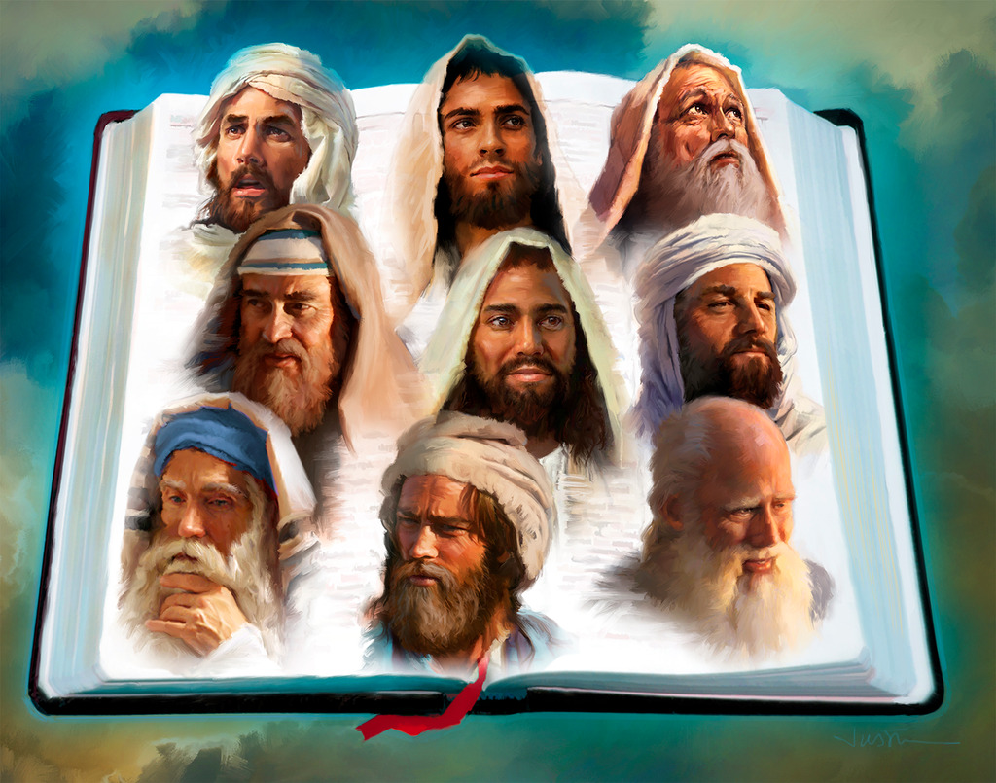
Veraja O
___________ ola gele thaj propovedinge e Devlesi poraka segde thaj ko sekova vreme, sar so O Devel zapovedinga olenge.
(ст. 32) [1 Цареви 19:15; Амос 7:15; Јона 1:1-2; Агеј 1:1]
пророците
Cava segde kote O Devel bicalela man te prenesinav Olesoro Lafi.
Notes:
Llevaré el mensaje de Dios aún en medio de dificultades

Slide 23

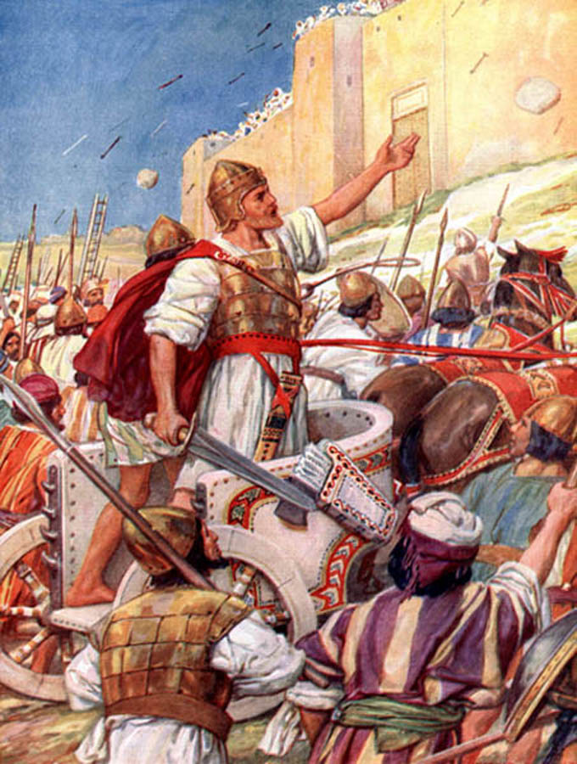
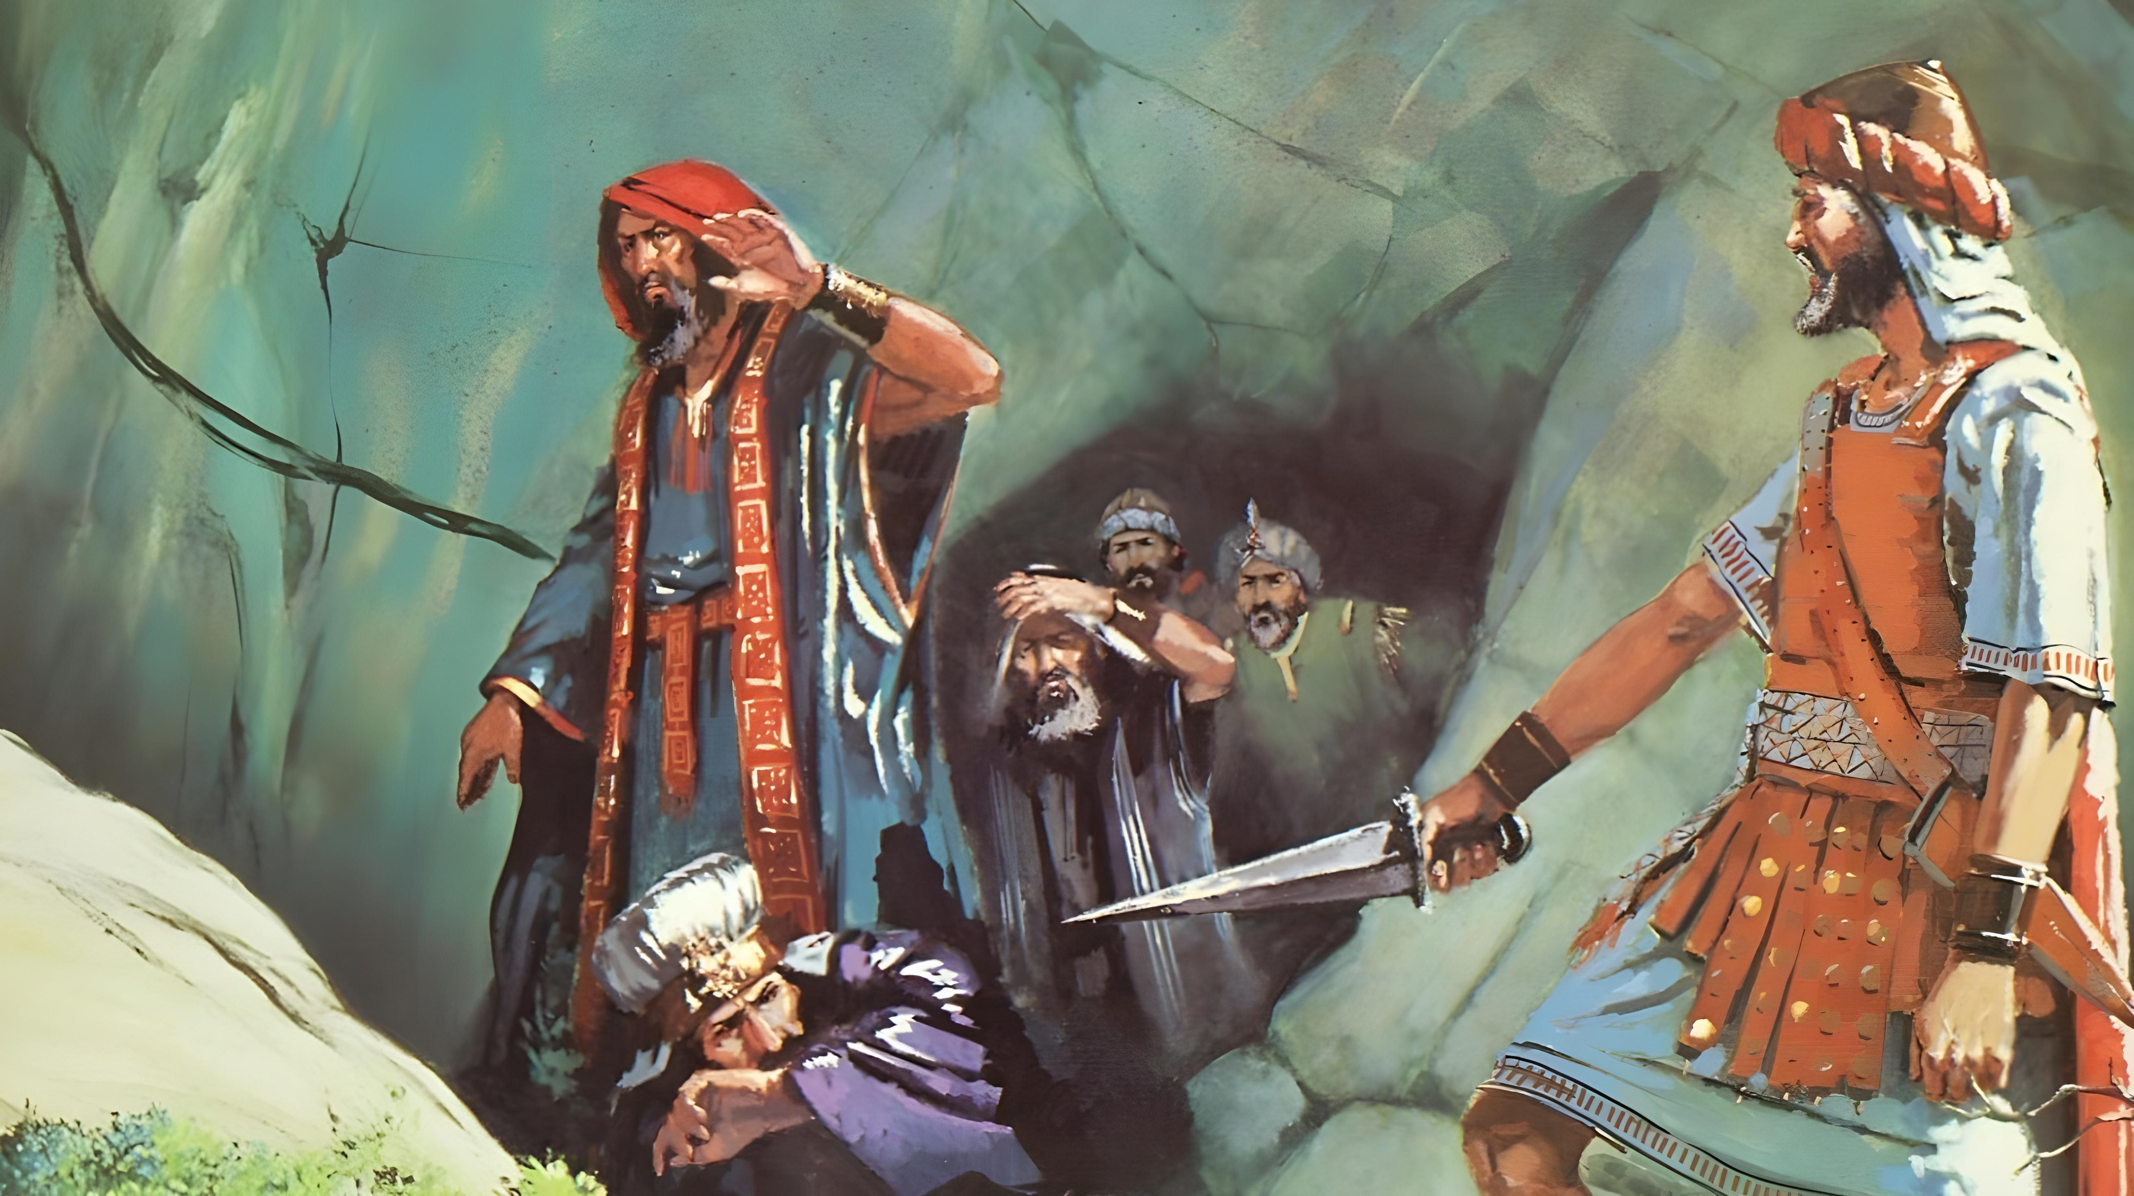
Las conquistas de mi vida son siempre para gloria de Dios.
Veraja O________________ ola osvoinge carstvija. (ст. 33) [Броеви 31:8; 2 Самоилова 5:6-9]
Јошуа thaj Давид

Slide 24

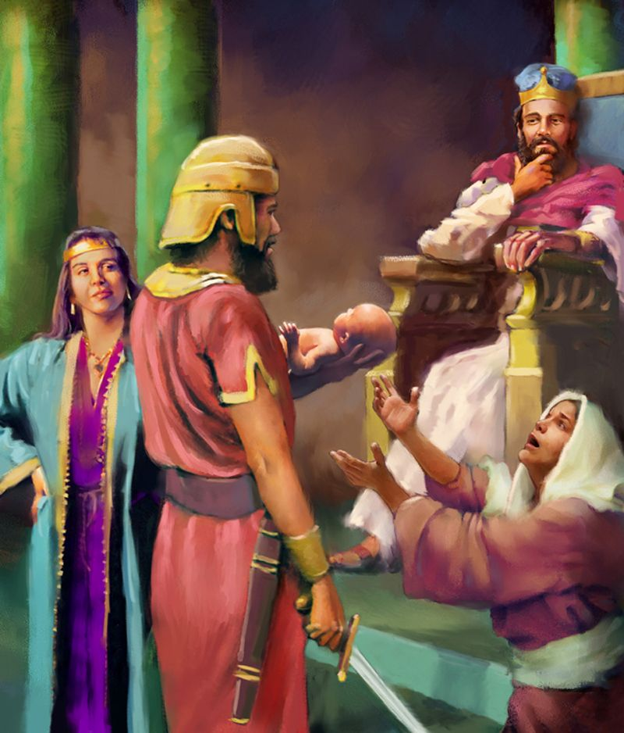
O Devel delaman mudrost te kerav pravda.
Veraja O_________ ov delinga i pravda so mudrost so vetingala olese O Devel. Ki akaja kategorija bi saj te vklucinenpe brojna primerija. судии и кралеви
.(ст. 33) [1 Цареви 3:16-28]
Соломон
Notes:
Confío en la sabiduría que Dios le había dado.

Slide 25

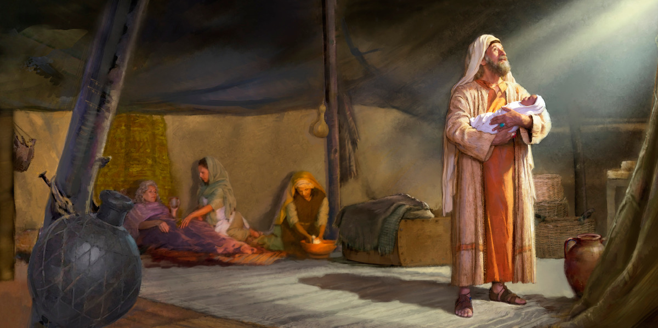
Авраам
Veraja O________ Ov ispolninga o vetuiba so dengale O Devel.(ст. 33) [Битие 15:4; 21:2-5]
Veruinava deka e Devleso vetuvajne uvek ispolninelape.

Slide 26

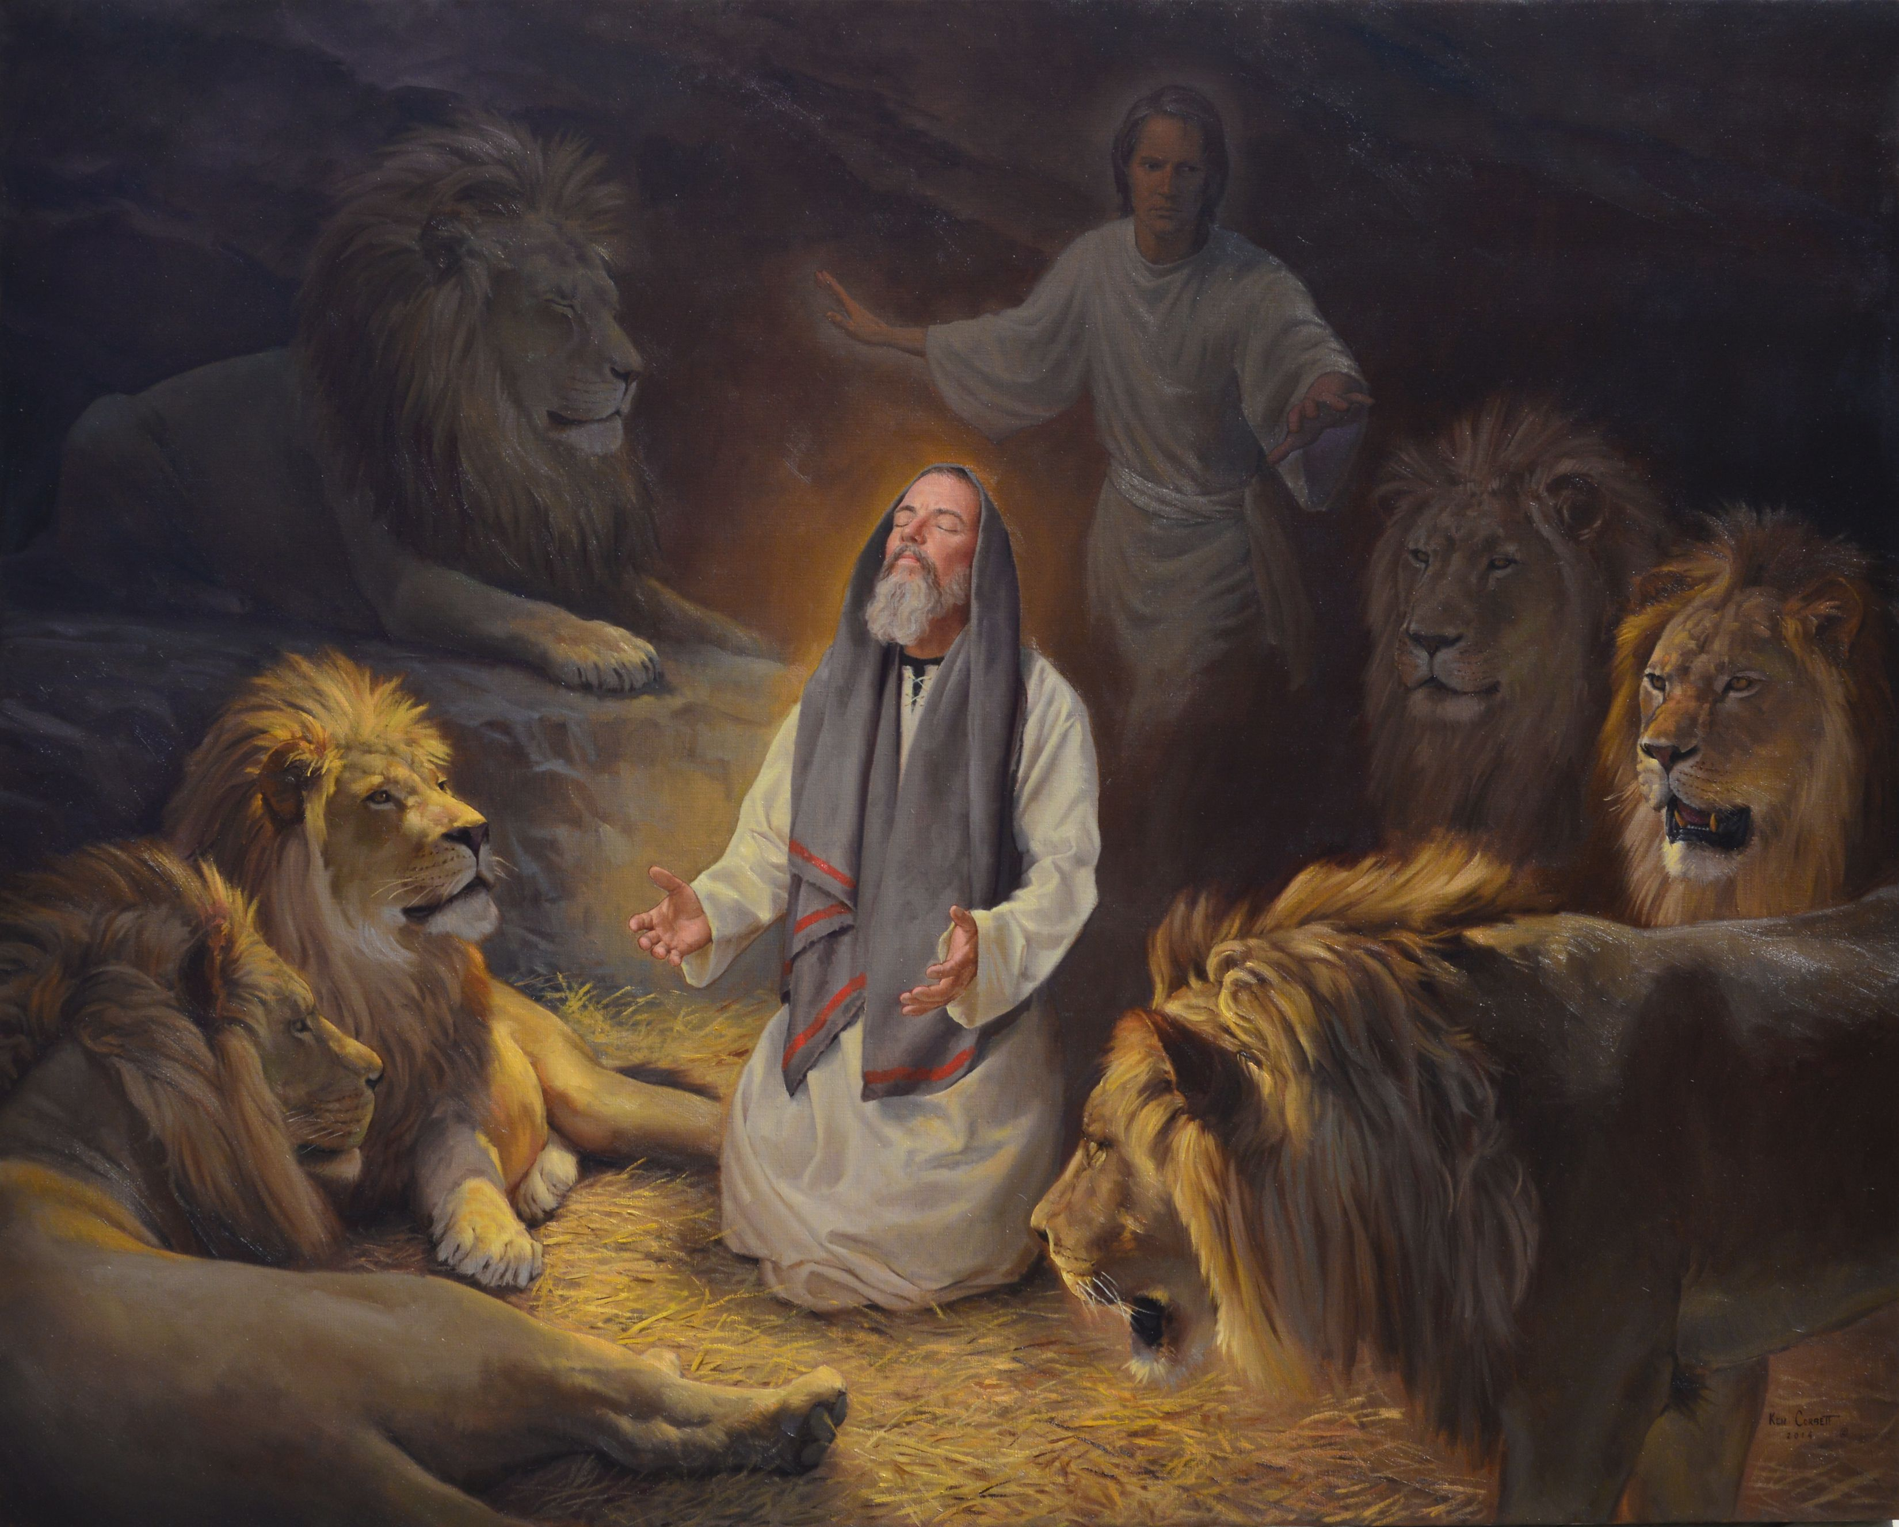
Canava deka O Devel sa panda saj te izbavini man taro sigurno meriba.
Veraja O _______ Ov pangla o muja taro lavija.
(ст. 33) [Даниел 6]
Даниел

Slide 27

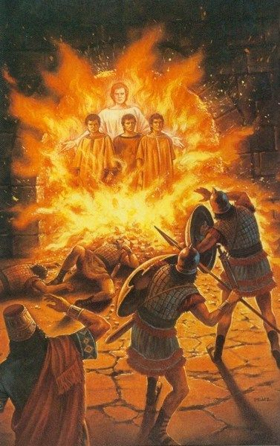
Ko najpare momentija, canava deka O Devel tano mancar.
Veraja O _______________
___________ Ola iklile nepovredime keda ine frdime ki bari tati jag 7 putija po tati tari obicno jag.
(ст. 34) [Даниел 3]
Седрах, Мисах и
Авденаго

Slide 28

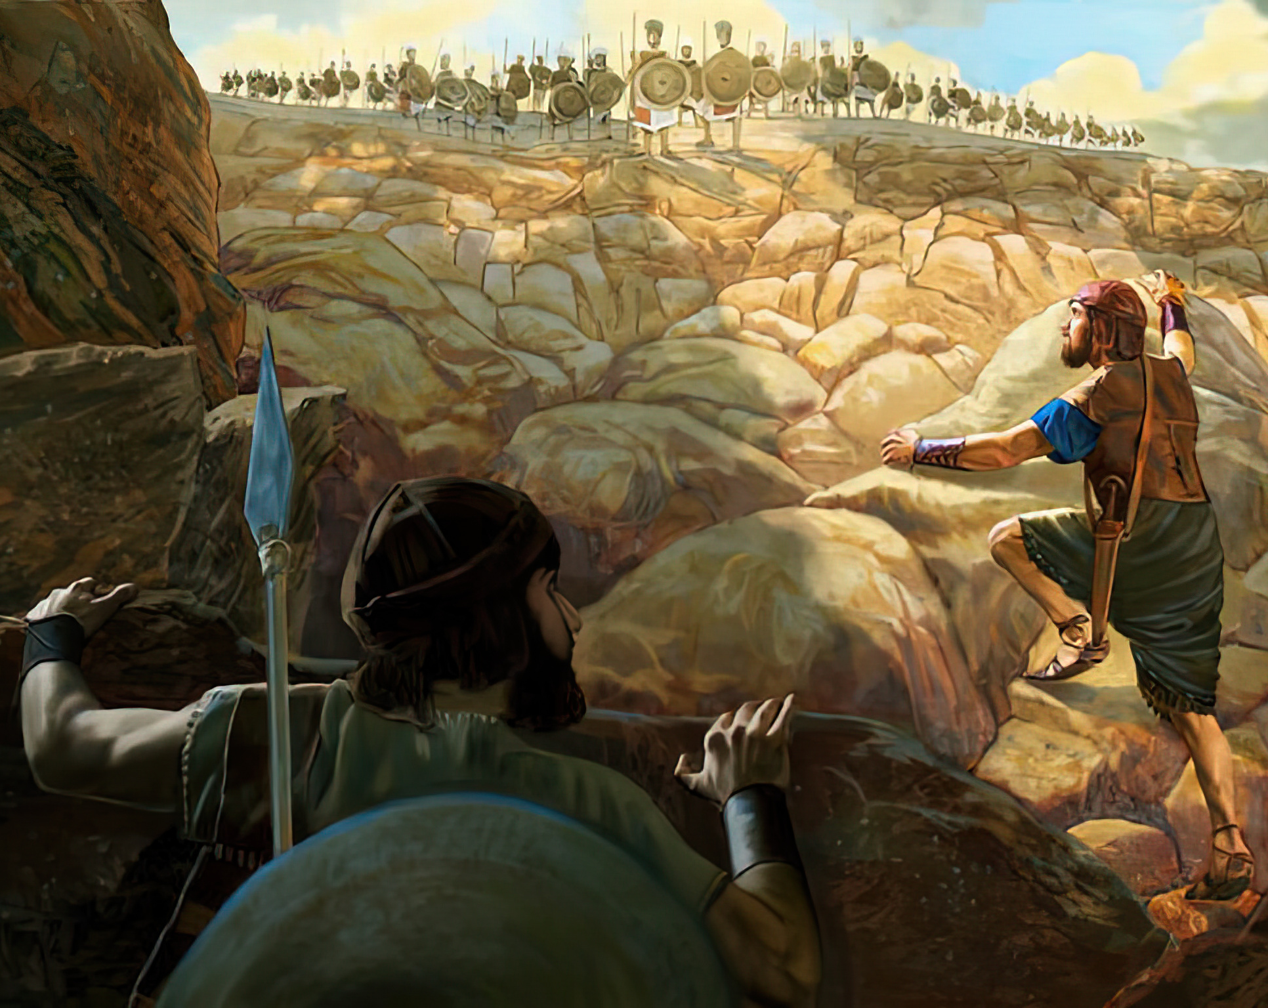
Veraja O ________ Ov izbegninga o ostro mac keda boringape protiv Filistejcija, zaedno so piro stitonosec.
(ст. 34) [1. Самоилова 14:1-23]
Јонатан
Canava deka O Devel dela pobede, bizo razlika dali inam hari ili but.

Slide 29

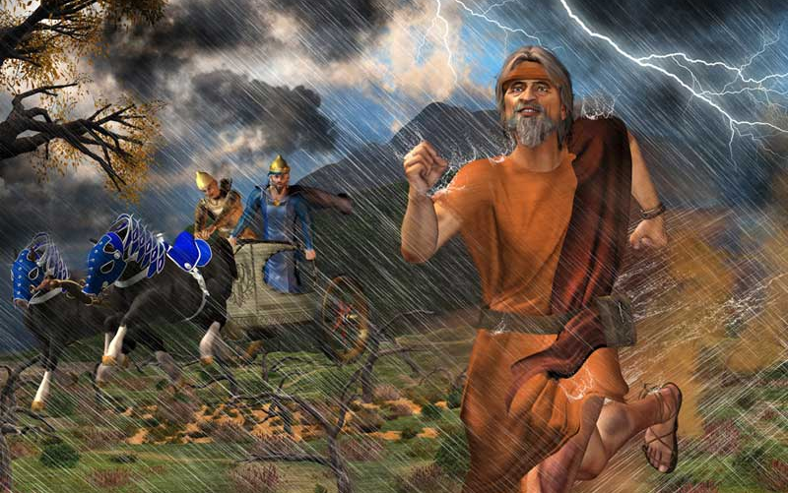
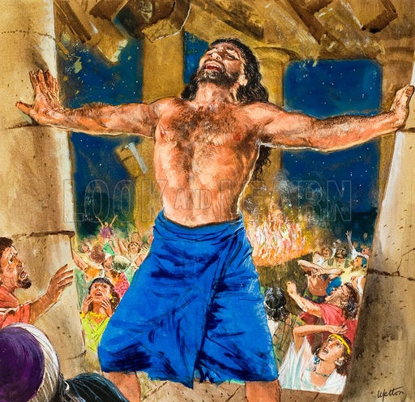
Илија и Самсон
Veraja O_______________ Ola crpinge sila tari slabost. O Ilija, ko cudo ki planina Karmil, prastandilo angla ko Ahav, kova vozingape so pire grasta. O Samson molinga e Devle bashi sila thaj unistinga e Filistejcen.
(ст. 34) [1 Цареви 18:42-46] [Судии 16:23-30]
Ko momenti ki slabost, O Devel delaman i potrebno sila.

Slide 30

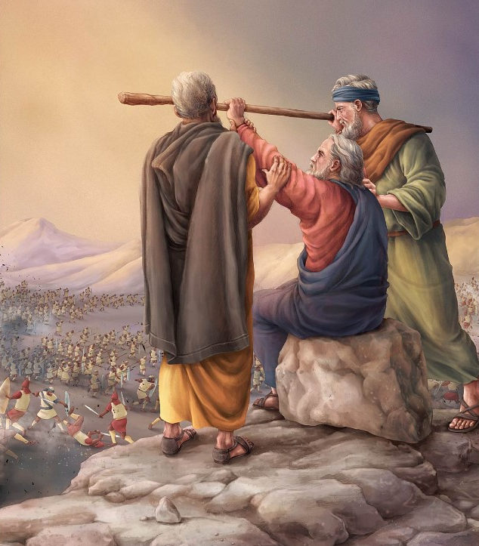
Veraja O______ Ov acilo silno ki bitka. Boringape e narodoja taro Izrael protiv o Amalik. O Izrael pobedinga keda O Mojsej vazdinga pe vasta, podrzime taro Aron thaj Ur.
(ст. 34) [Излез 17:8-13]
Јошуа
O Devel kerelaman silno thaj delaman pobeda keda veruinava Oleste.

Slide 31

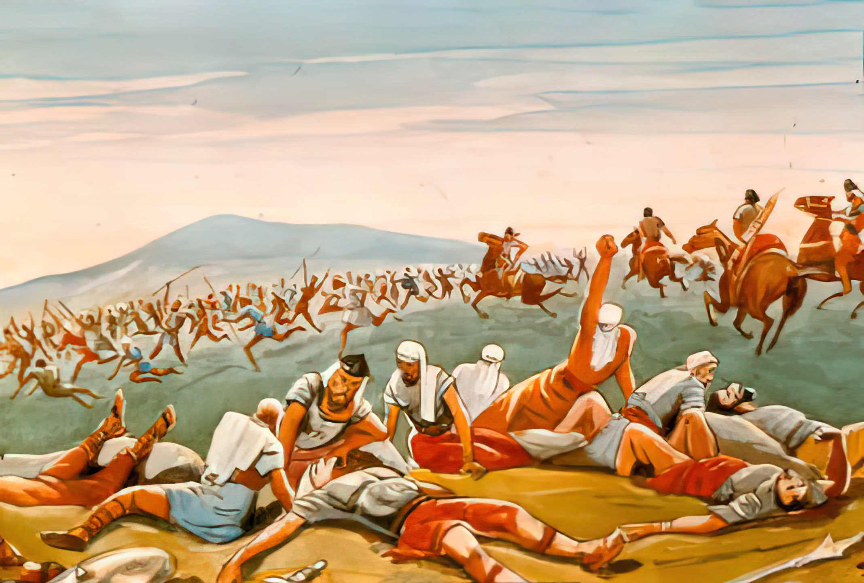
O Neprijateli nasela mandar ko anav e Devleso.
Veraja O _____ Ov porazinga o stranska vojske.
(ст. 34) [2. Самоилова 10:6-14]
Јоав

Slide 32

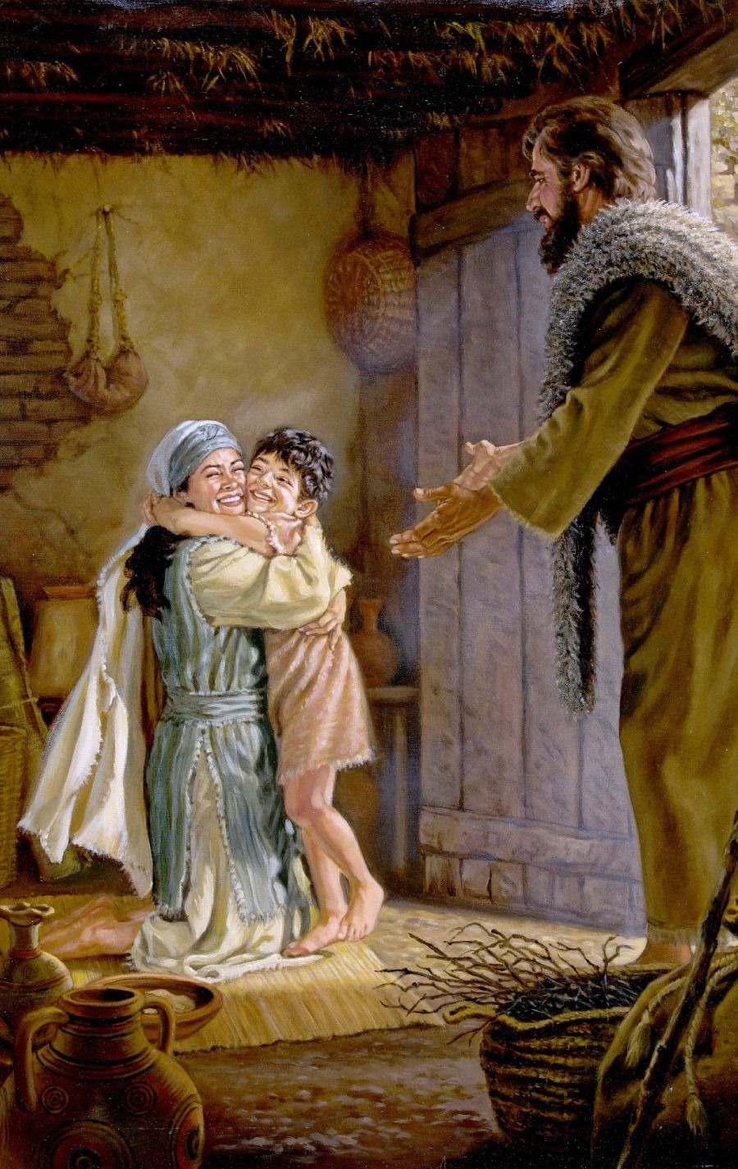
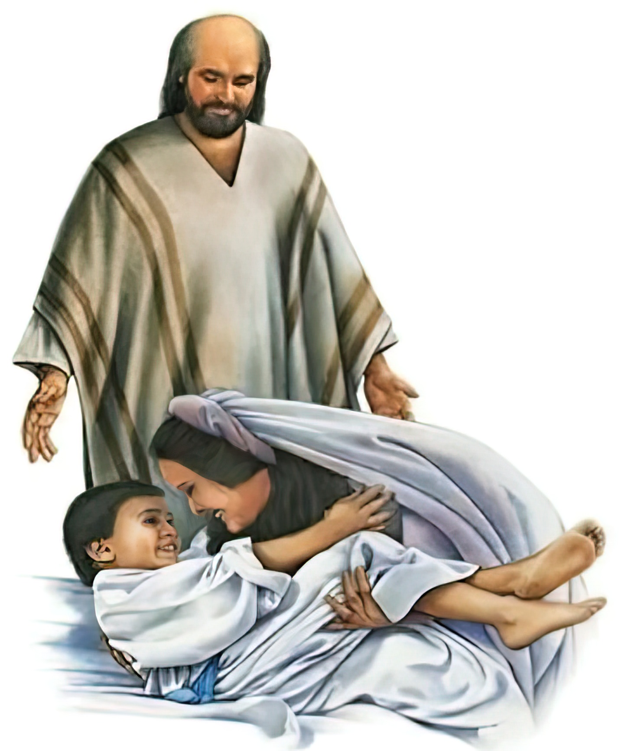
Duri thaj o meriba nane problemi e Devlese.
Veraja i _________________________________ Priminge pire mulen.
(ст. 35) [2 Цареви 4:18-37]
[1 Цареви 17:17-24]
Сунамитката
и вдовицата од Сарепта

Slide 33

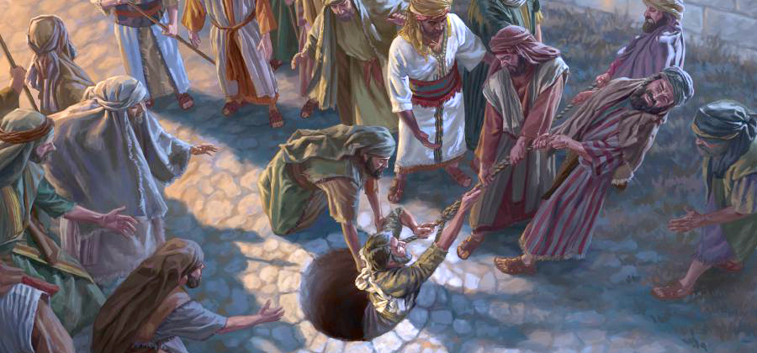
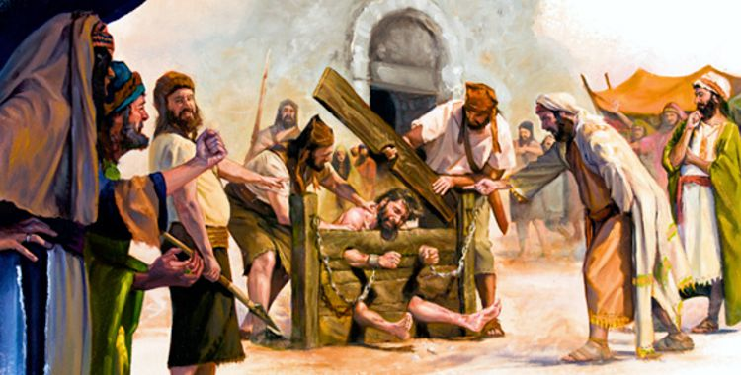
Ka acovav cvrsto, duri thaj ako miro zivoto tano ko rizik, veruibaja deka ko voskresenije
Veraja O _________ Ov ine macimo, odbibaja otkup, za da saj te ovel le posukar voskresenije.
(ст. 35) [Еремија 20:2; 38:6]
Еремија

Slide 34

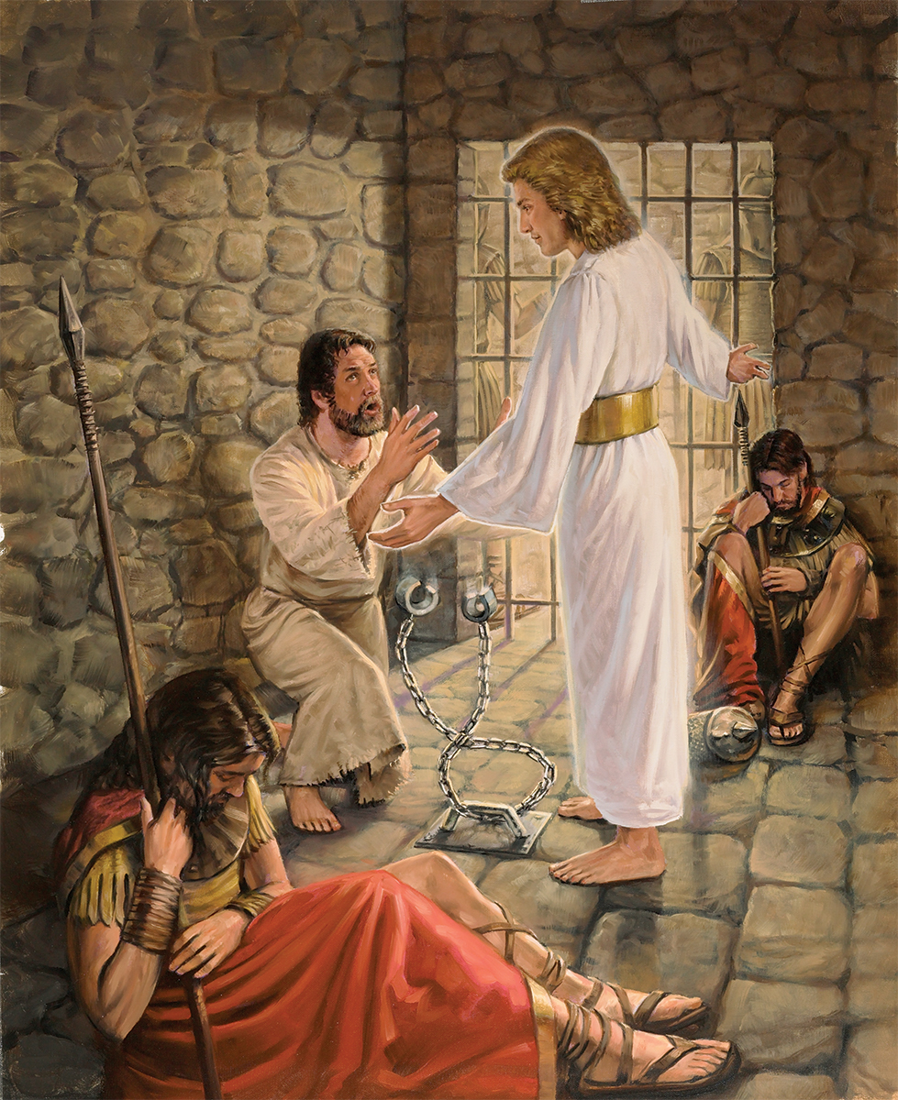
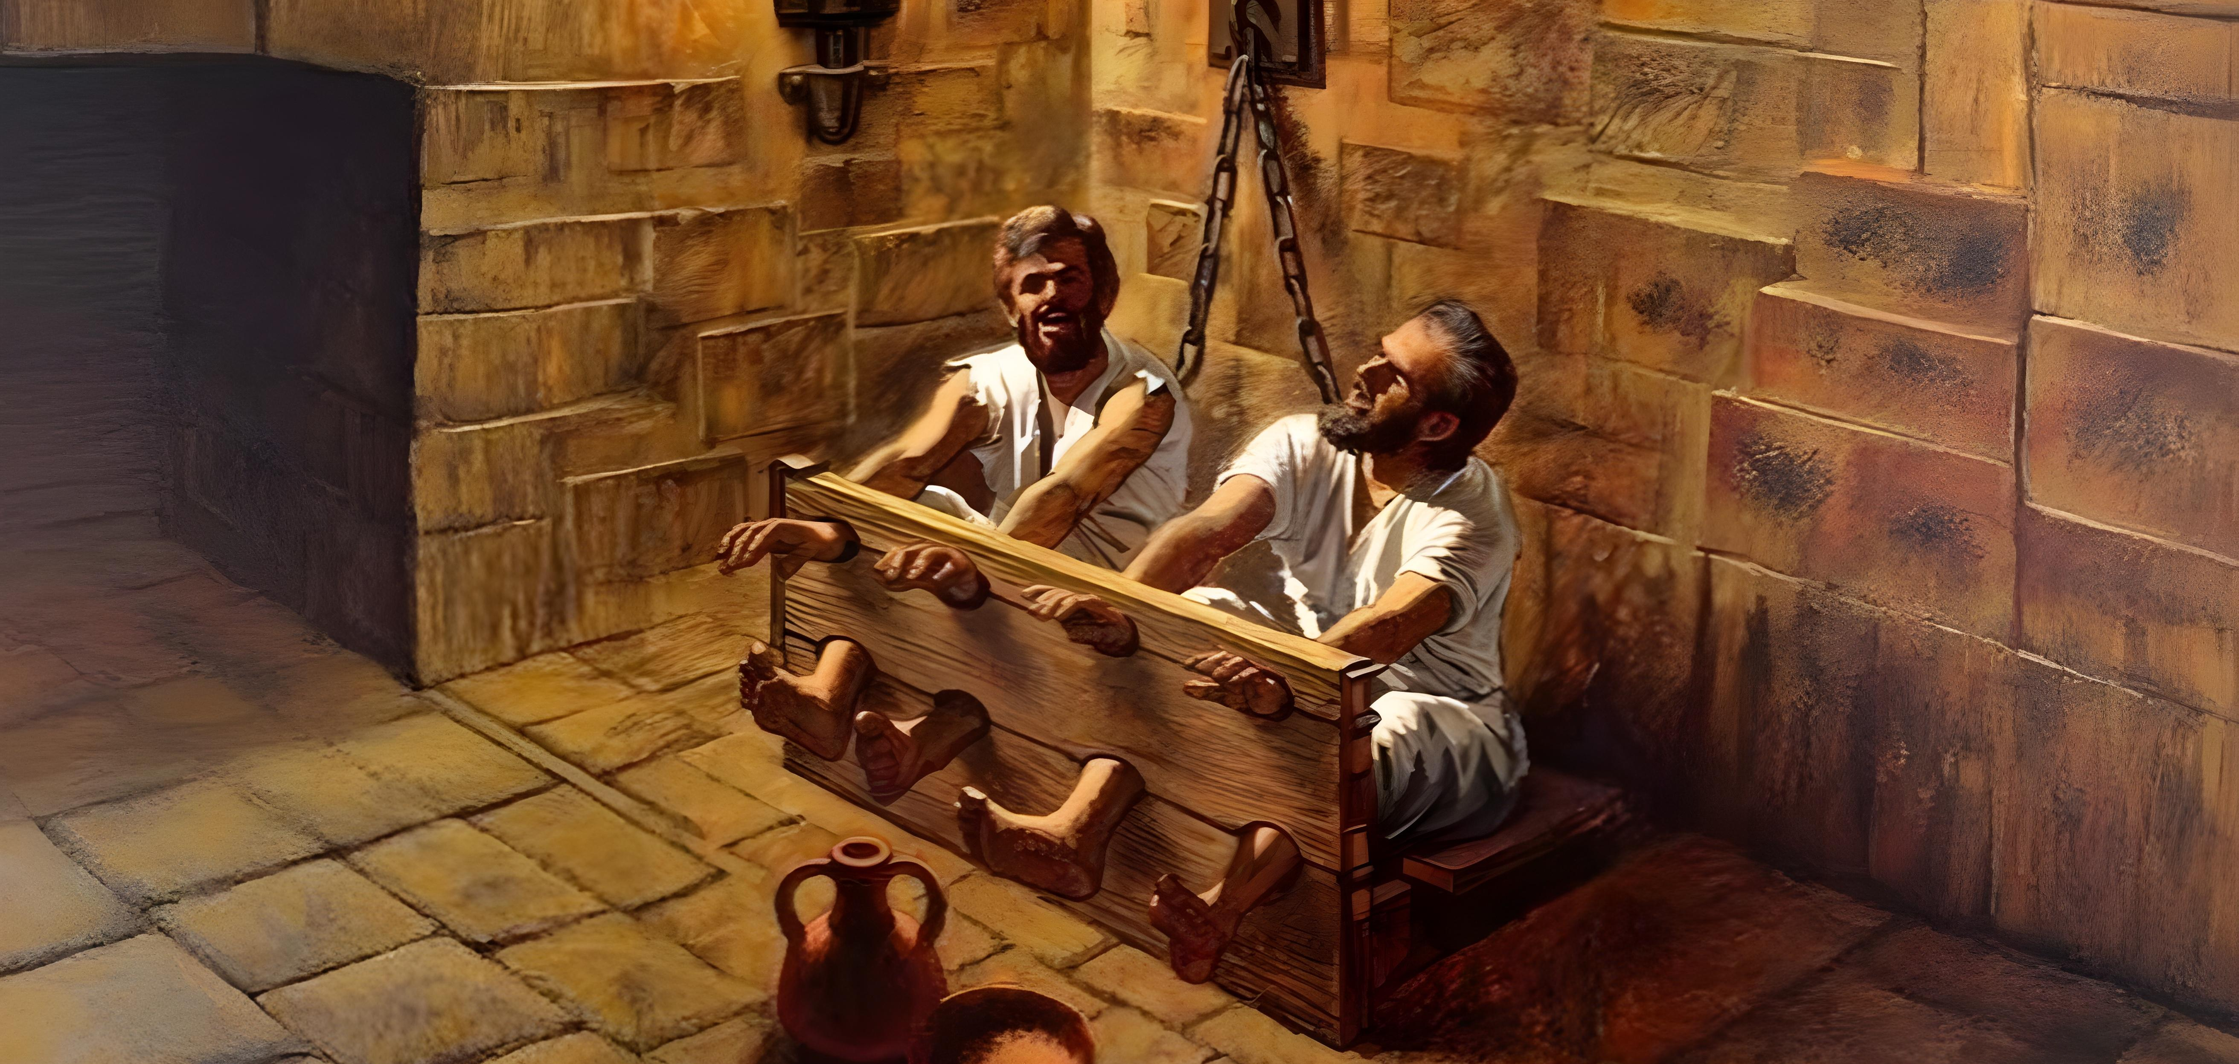
Maskar ko problemija, mirno sovava ili srekno gilavava, veruibaja ko Devel.
Јосиф
Петар
Veraja O______, _______, ________, итн. Ola pretrpinge navrede thaj kuiba kamsikuvajne.
(ст. 36) [Битие 37:13-24; Дела 12:1-19; Дела 16:19-24]
Павле

Slide 35

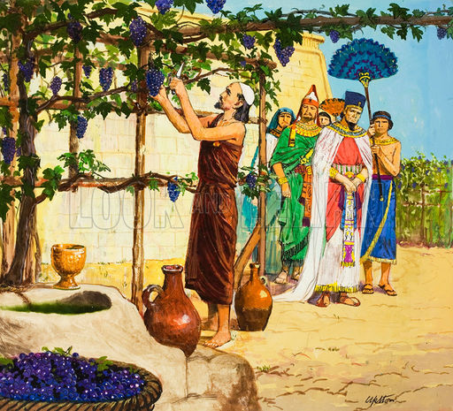
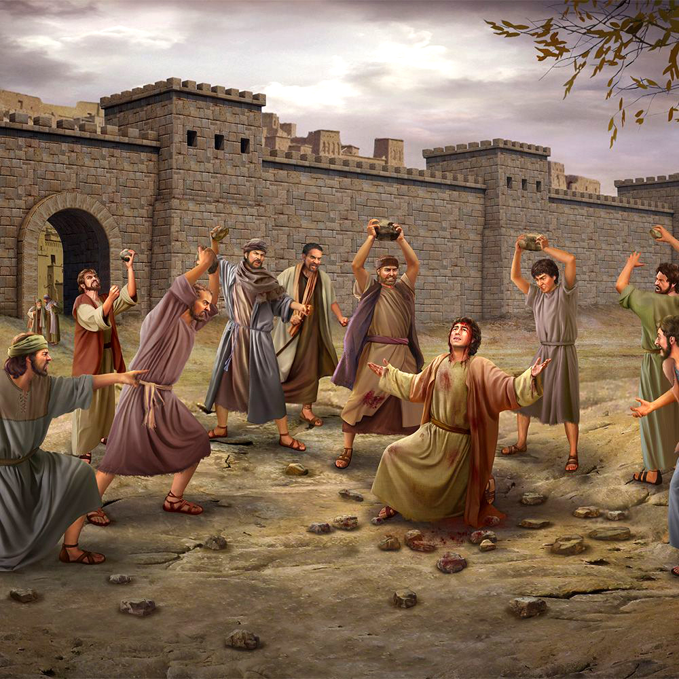
Ako mora te merav za da te acovav verno ili za da te svedocinav za i vistina,nane te dvuminav man.
Навутеј од Језраел
Veraja O__________________ и _________ Ola ine kamenuime barencar.
(ст. 37) [1 Цареви 21:1-16; Дела 7:59]
Стефан

Slide 36

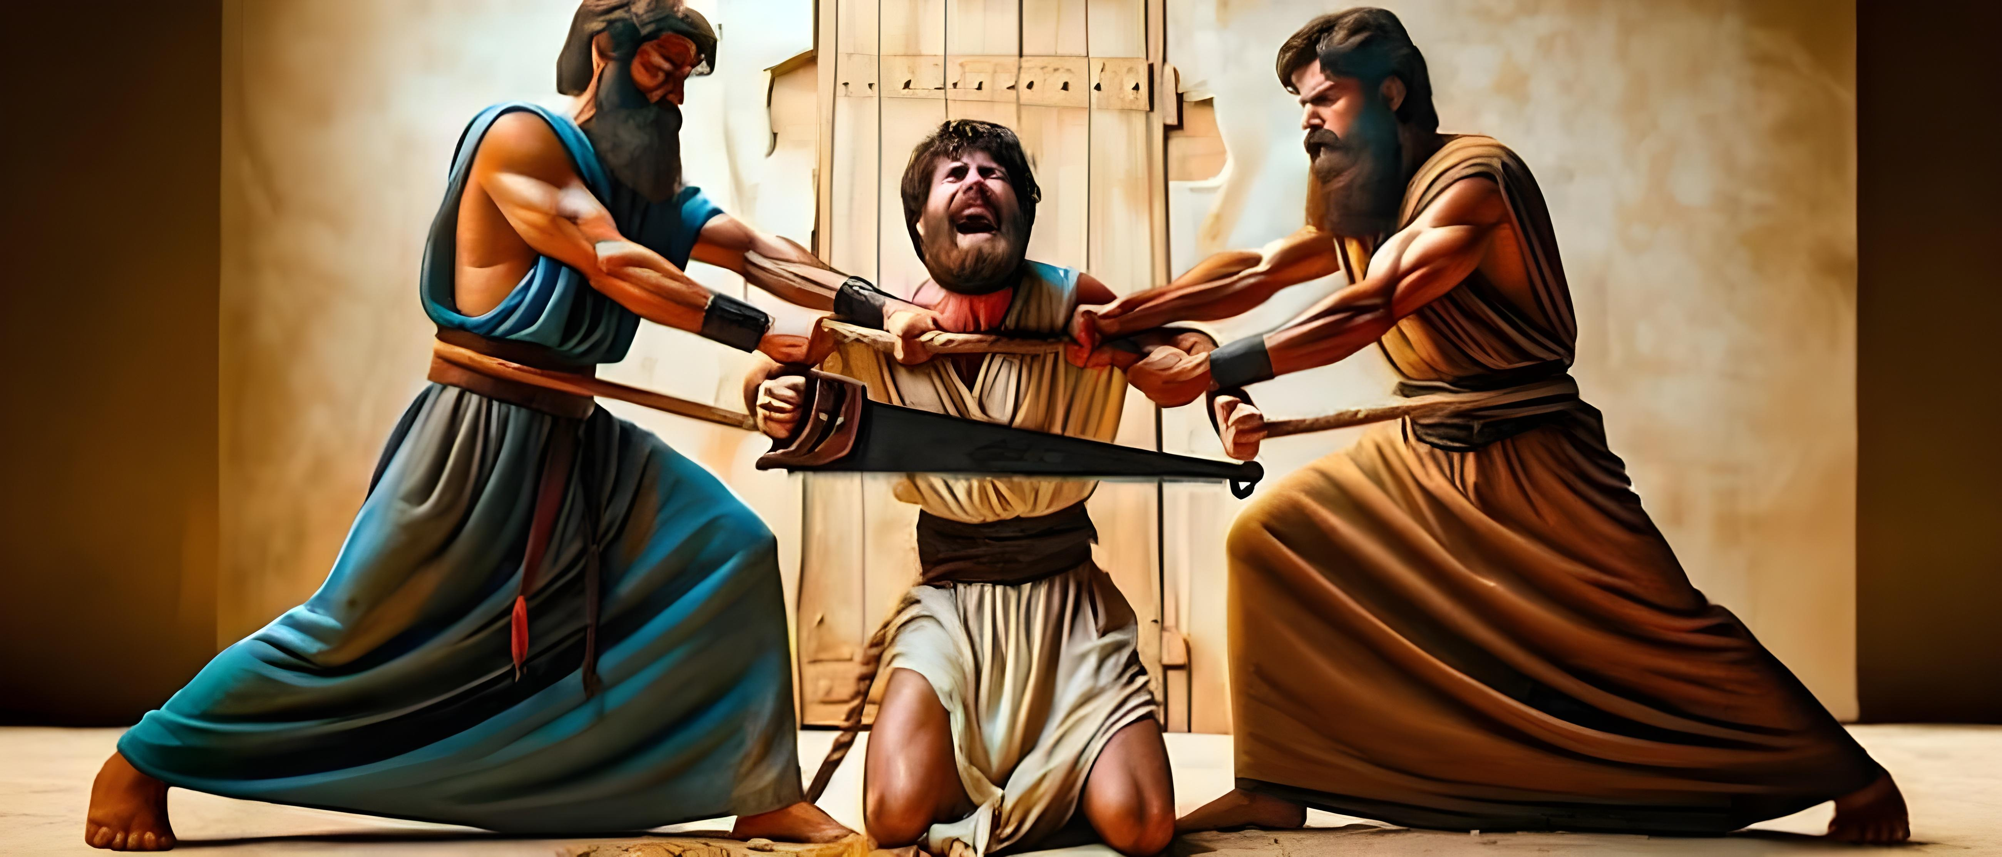
Исаија
Veraja O_______ Ov mulo cindo ko maskar (според традицијата). (ст. 37) (ST 17-2-1898)
Bizo razlika savo meriba ka mora te dozivinav, ka ovav verno e Devlese.

Slide 37



Ka acovav cvrsto keda miro veruvajne ka ovel testirimo.
Veraja O____________________ Ola ine civde ko test ki vrska odoleja so trebela te han. (ст. 37) [Даниел 1]
Даниел и неговите пријатели

Slide 38




Duri thaj te merav nepravedno stradibaja taro gnev javerendar, sigurno inum za miri nagrada.
Годалија
Veraja O_________, o svestenikija taro _____ thaj _______ O Pral taro Huan ine mudardo tari ostrica e curikaki. (ст. 37) [1. Самоилова 22:6-23; Еремија 41:2; Дела 12:1-2]
Нов
Јаков

Slide 39


Veraja O_____________, Maskar ko but javera, ov propovedinela ine ucardo so bakrani thaj buznani koza, corolo, mucimo thaj maltretirimo. (ст. 37) [Матеј 3:1-6]
Јован Крстител
Te propovedinav i poraka so trebela te davla, bizo ogled tari miri licno situacija.

Slide 40



Iako akana nakava taro paro periodi, canava deka, ko Olesoro vreme, O Devel ka ispolnini odova so vetuinga.
Veraja O______ Ov vakeribaja taro pustine,planine, pesterija thaj pesterija ki puv, veruibaja deka, keda ka zamangel, O Devel ka del le o carstvo.
(ст. 38) [1. Самоилова 24]
Давид

Slide 41


Veraja____________
(Pisinen tumaro anav akate)
Nadinava man deka ka iklovav sar pobedniko thaj ka sretninav man e Isuseja but naskoro,ki Olesiri puv, za celo vecnost.

Slide 42

Thaj sa akala, iako ine pofalime za olengiri vera, na priminge odova so ine vetimo, posto O Devel pre dikla nesto posukar, za da te na oven sovrsime bizo amende.(Евреите 11:39-40)

